Slide 1


Slide 2

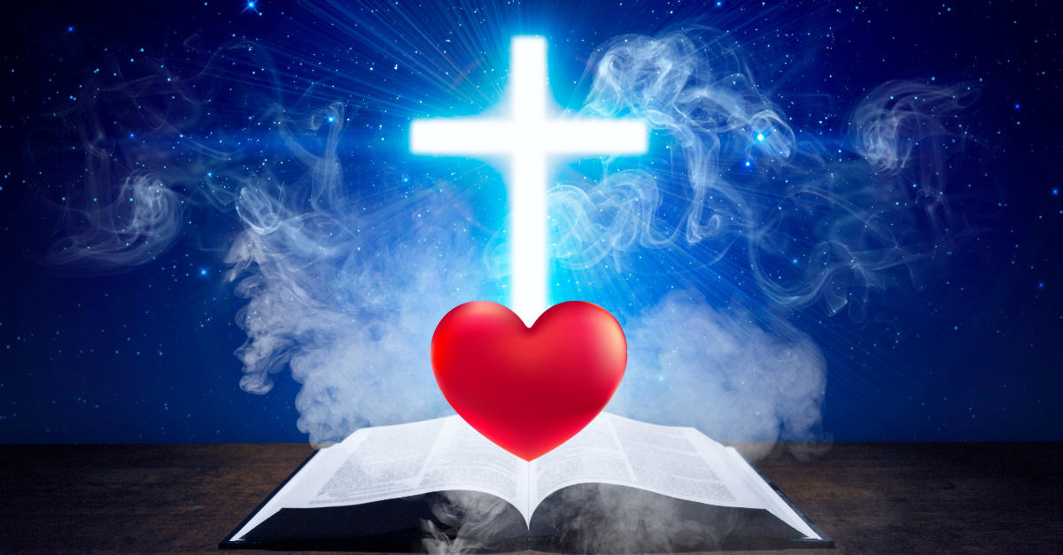






Ќе ја откриеме природата на љубовта, нејзината вредност и нејзиното вечно траење. Павле открива дар кој е повреден од која било позната доблест, а тој дар е достапен за секого.
Во 1 Коринтјаните 13 се користи грчкиот збор агапе, што значи „љубов“ во неговата највозвишена смисла, препознавајќи нешто вредно во личноста или предметот што се сака; љубов што се темели на принципи, а не на емоции; љубов што доаѓа од почитување на восхитувачките квалитети на оној што е сакан.
Ова е љубовта што постои помеѓу Отецот и Исус. „Јас те објавив и ќе те објавувам, за љубовта што ја имаш кон Мене да биде во нив и Јас самиот да бидам во нив“ (Јован 17:26).
Тоа е искупителната љубов на Божеството кон изгубеното човештво. „Вака ја покажа Бог Својата љубов меѓу нас: Го испрати Својот Единороден Син во светот, за да живееме преку Него“ (1 Јован 4:9).
Тоа е посебен квалитет што се покажува во начинот на кој христијаните се однесуваат едни кон други. „Нова заповед ви давам: љубете се еден со друг. Како што ве возљубив Јас, така и вие љубете се еден со друг. По тоа сите ќе знаат дека сте Мои ученици, ако се сакате еден со друг“ (Јован 13:34-35).
Се практикува за да се демонстрира односот на верникот со Бога. „Никој никогаш не го видел Бога. Ако се сакаме еден со друг, Бог живее во нас и Неговата љубов е совршена во нас“ (1 Јован 4:12).
Љубовта кон Бога се покажува преку покорување на Неговата волја; ова е доказ за љубовта. „Кој вели: „Го познавам“, а не ги пази Неговите заповеди, лажливец е и вистината не е во него. Но, кој го пази Неговиот збор, во него љубовта Божја е навистина совршена. По тоа знаеме дека сме во Него“ (1 Јованово 2:5).

Slide 3
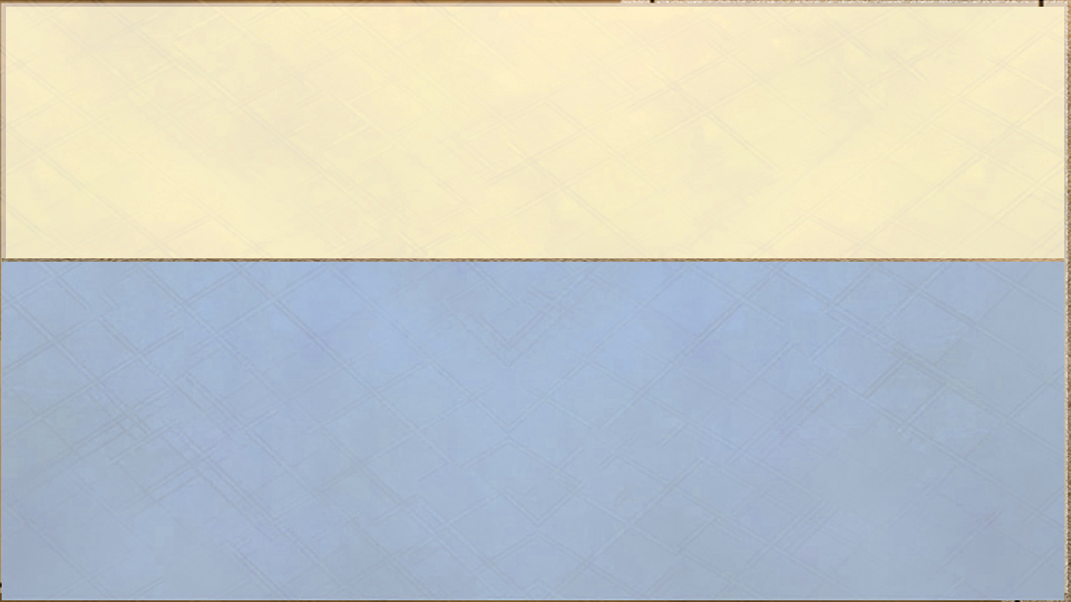


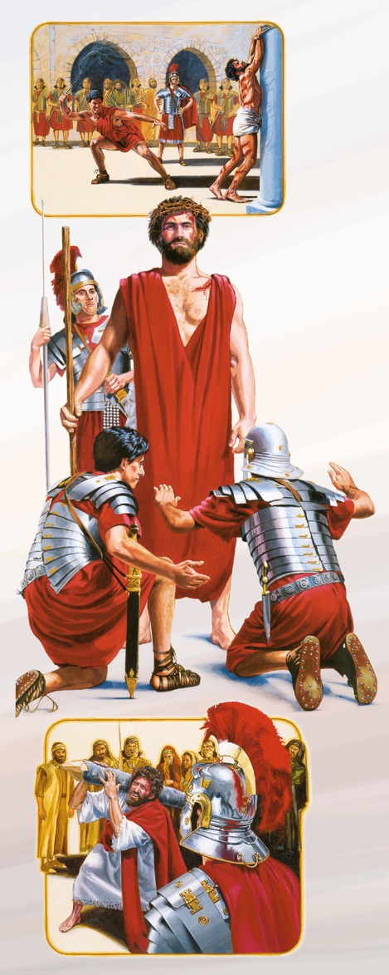

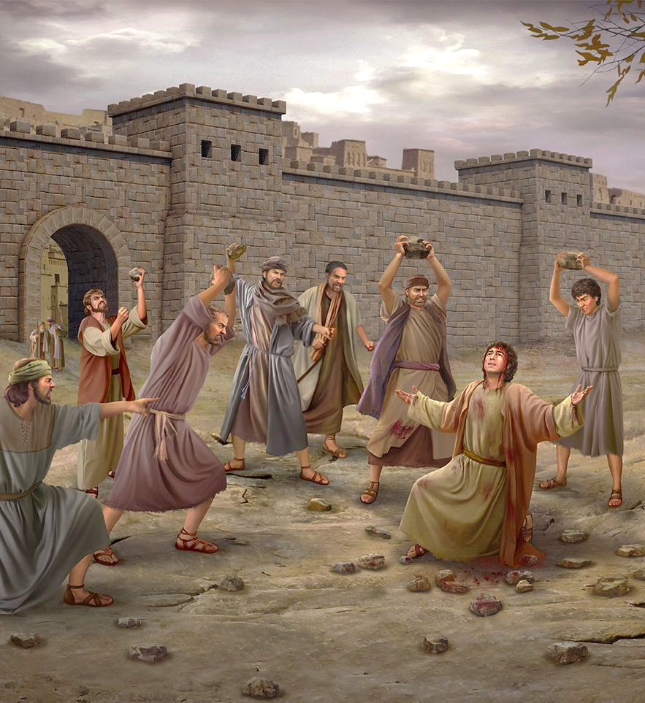
„Страдање“ ја опишува состојбата на умот што му овозможува на човекот трпеливо да биде смирен кога е угнетуван, клеветен и прогонуван.
Што значи тоа?
Љубовта е трпелива
Трпението, или долготрпеливоста, е скапоцен атрибут во свет каде што преовладуваат нетрпеливоста и нетолеранцијата. Љубовта е великодушна кон грешките, неуспесите и слабостите на другите. Таа признава дека сите човечки суштества се погрешни и дека, затоа, треба да се очекуваат манифестации на грешките што произлегуваат од вродената грешна природа на човештвото. Трпението е спротивно на непромисленоста, страсните изрази и мисли и раздразливоста.
Како Исус го манифестираше овој аспект на љубовта?
Потоа војниците на управителот го одведоа Исус во преториумот и ја собраа целата кохорта околу него. Го соблекоа и му облекоа црвена облека, а откако испреплија венец од трње, му ја ставија на главата. Му ставија трска во десната рака и клекнаа пред него, потсмевајќи му се. „Радувај се, Цару Јудејски!“, рекоа. Плукнаа на него, ја зедоа трска и го удрија по главата. Откако му се потсмеваа, му ја соблекоа облеката, му ја облекоа неговата облека и го одведоа да биде распнат (Матеј 27:27-31).

Slide 4




Љубовта е трпелива.
Кои текстови треба да ги запомниме?
[Одете] со сета понизност и кротост, со трпение, поднесувајќи се еден со друг во љубов (Еф. 4:2).
Блажени сте вие ​​кога ве навредуваат, прогонуваат и лажно зборуваат секакви лоши зборови против вас поради мене. Радувајте се и веселете се, зашто голема е вашата награда на небесата, зашто така ги прогонуваа и пророците што беа пред вас (Мат. 5:11-12).
Додека сме живи, секогаш ќе бидеме подготвени да се заштитиме од навреди и понижувања; но кога ќе умреме за себе и нашиот живот ќе биде скриен со Христа во Бога, нема да го прифаќаме потсмевот и омаловажувањето при срце. Ќе бидеме глуви за навредите и слепи за потсмевот и гневот. „Љубовта е трпелива“ (E.G.W. Reflecting Jesus стр. 255).

Slide 5
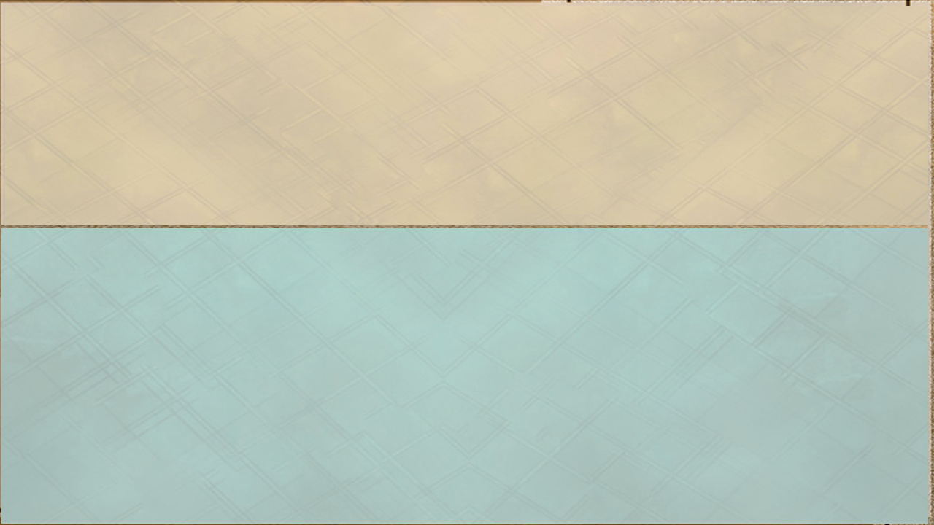


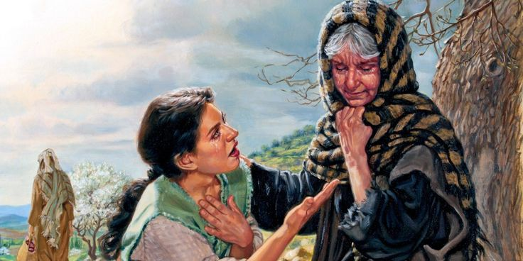

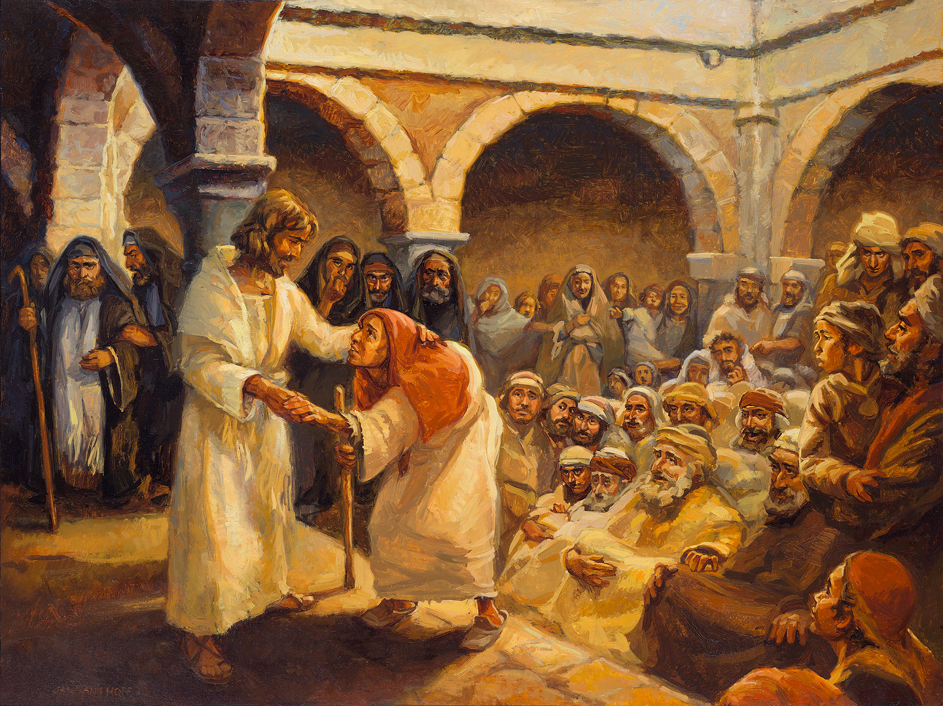
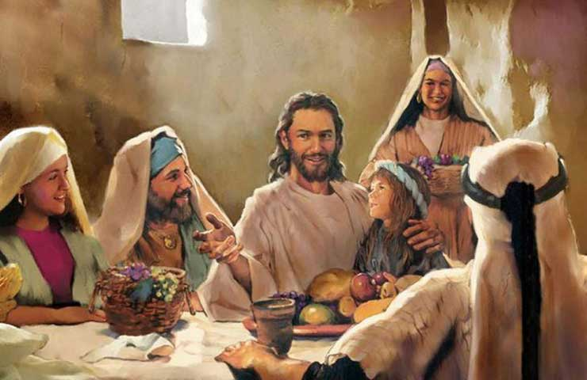
Што значи тоа?
Значи „да се биде нежен“, „да се покаже љубезност“, „да се биде внимателен и благ“.
Љубовта е љубезна
Опишува ја љубезната природа на оној кој е движен од Божјиот Дух, кој секогаш се стреми да открие, преку зборови и дела, емпатично разбирање и чувствителност кон борбите и тешкотиите на другите. Идејата зад зборот е дека, во сите околности од животот, без разлика дали се сурови или иритирачки, болни или вознемирувачки, љубовта е нежна и љубезна. Љубовта е спротивност на омразата, која се манифестира со строгост, гнев, грубост, суровост и одмазда. Оној кој навистина го сака другиот е љубезен кон него, копнее да му прави добро; тие се нежни и учтиви затоа што не сакаат да ги повредат нивните чувства, туку напротив, се стремат да им помогнат да бидат среќни.
Како Исус го покажа овој аспект на љубовта?
Тој беше заинтересиран за секоја форма на страдање што му го привлече вниманието, а за секој страдалник што го олеснуваше, неговите љубезни зборови беа како смирувачки мелем. Доблест - лековитата моќ на љубовта - извираше од него кон болните и вознемирените. DA 71.1На масата на даночниците, [Христос] седеше како истакнат гостин, покажувајќи со својата симпатија и љубезноста на неговата социјална интеракција дека го признава човечкото достоинство; а луѓето, во чии жедни срца неговите зборови паѓаа со благословена и животворна сила,
копнееја да станат достојни за неговата доверба. Се разбудија нови импулси, а на овие отфрлени од општеството им се отвори можноста за нов живот. Службата за исцелување, 16, 17
Тој покажуваше најголем такт и внимателно, љубезно внимание во односите со луѓето. Никогаш не беше груб, ниту пак непотребно изговараше груб збор; никогаш не предизвикуваше непотребна тага на чувствителна душа.

Slide 6



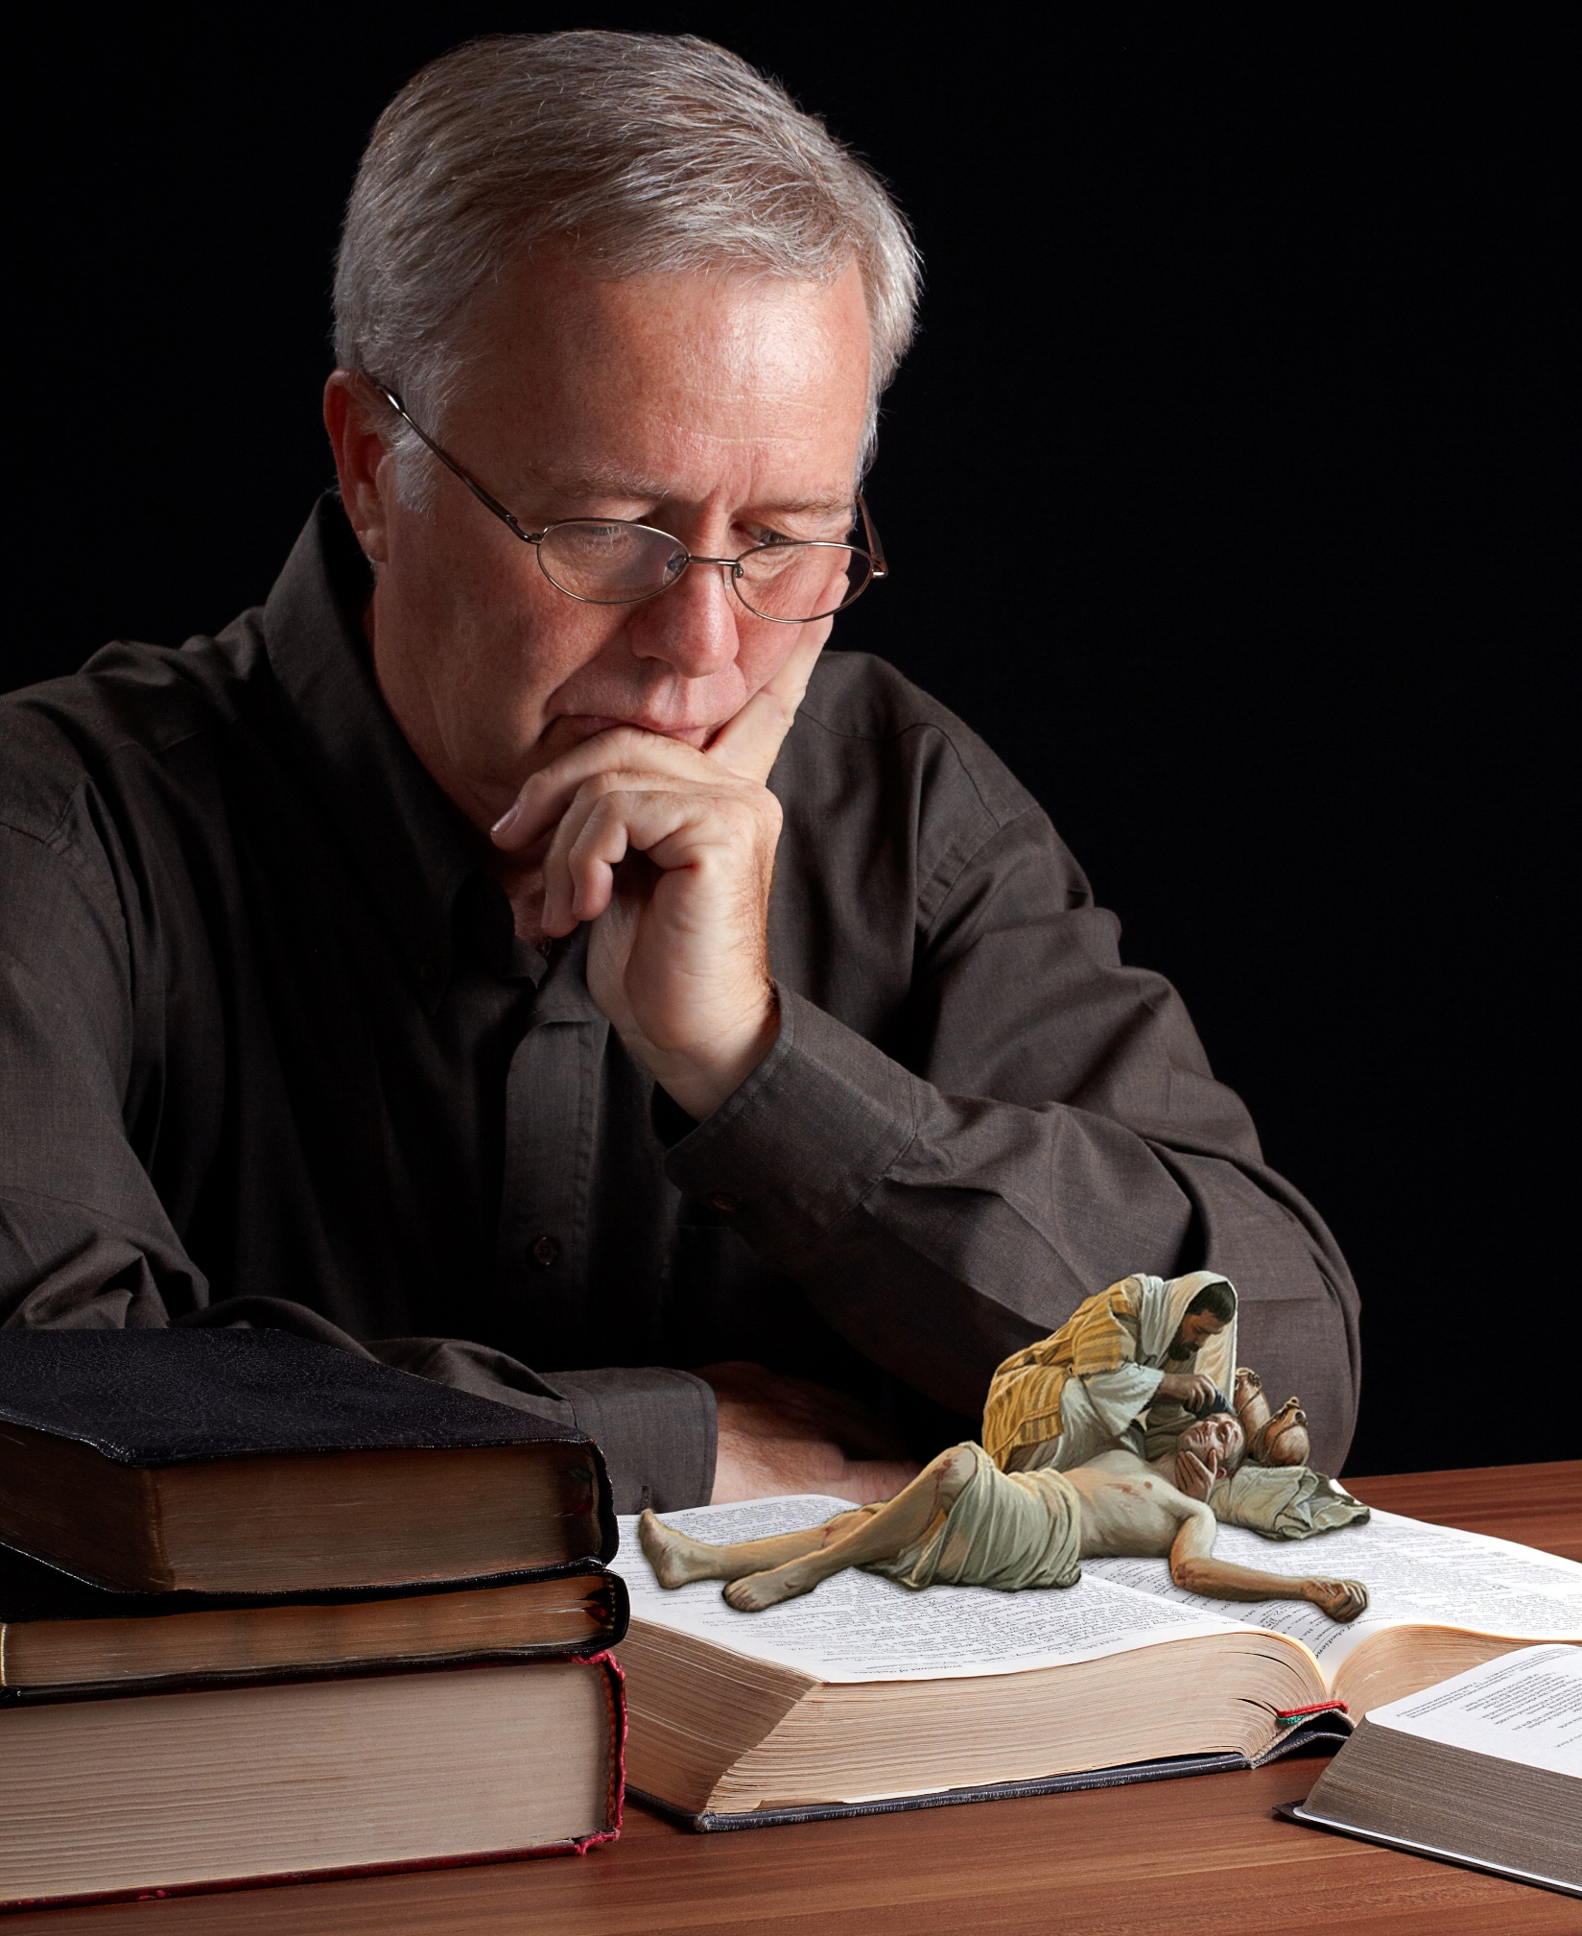
Конечно, сите вие ​​бидете едномисленици, бидете сочувствителни, љубете се еден со друг, бидете сочувствителни и смирени (1 Петрово 3:8).
Кои текстови да се запамети?
Љубовта е љубезна
Фалете го Господа, зашто е добар; пејте му на името Негово, зашто е милостив (Псалм 135:3).
Затоа, како Божји избран народ, свети и сакани, облечете се во сострадание, љубезност, смирение, кротост и трпеливост (Кол. 3:12).
Туку вие љубете ги непријателите свои, правете им добро и позајмувајте им без да очекувате ништо да ви се врати. Тогаш вашата награда ќе биде голема, и ќе бидете синови на Севишниот, зашто Тој е милостив кон неблагодарните и злите (Лука 6:35).
Моќта на љубезноста - „До Судниот ден нема да го знаеме влијанието на љубезниот и почитувачки третман кон слабите, бездушните и недостојните.“ Службата за исцелување, 395.
Ако, по низа провокации и неправди од страна на некои луѓе, се однесувате кон нив како што би се однесувал некој невин човек, па дури и се трудите да им покажете посебни дела на љубезност, тогаш ќе постапите како христијанин, и тие ќе бидат појасно изненадени и засрамени од нивното лошо однесување отколку ако им ги посочите нивните грешки за да ги укорите. Лука 16

Slide 7
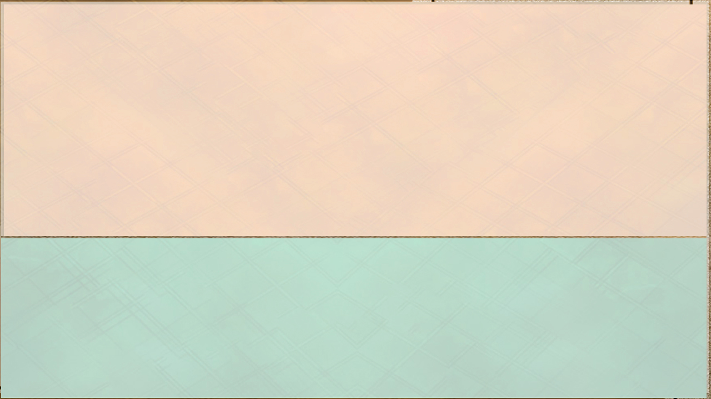


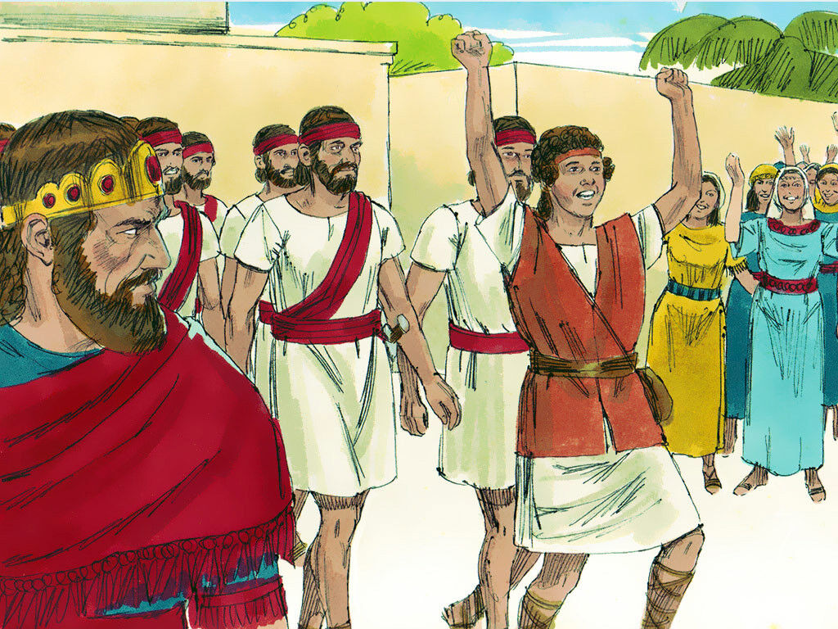
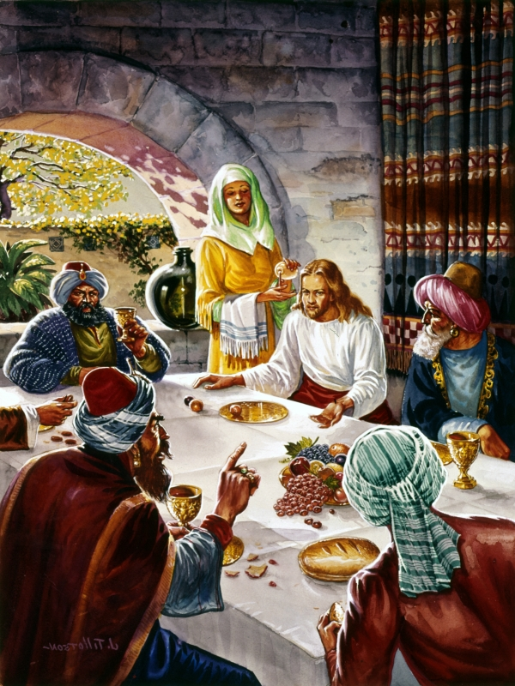

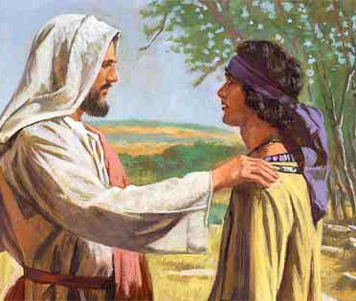
Што значи тоа?
Зависта е „злобна копнеж по туѓиот имот, положба, богатство, достигнувања или успех“. Тоа е „љубомора“, без разлика дали во позитивна или негативна смисла.
Љубовта не е завидна
Тука, во негативна смисла, тоа значи „да се биде завист“ или да се негуваат лоши или непријатни чувства кон другите затоа што имаат некаква предност пред себеси. Ваквите чувства создаваат раздор и поделба, кои се сосема спротивни на учењата на Исус, бидејќи тој ги поттикнал луѓето да се сакаат едни со други и да живеат во единство (видете Јован 15:12; 17:22; 1 Јован 3:23). Зависта или љубомората е, од сите човечки недостатоци, една од најсуровите и најпрезрителни (видете Изреки 27:4; Песна над песните 8:6). Луцифер бил совладан од завист и го изгубил своето возвишено достоинство. Од својот пад, тој се обидел да ја всади ужасната маана на зависта во срцето на секое човечко суштество, за да можат сите да бидат изгубени како што бил тој. Само љубовта може да ја избрка љубомората. Но, задоволството со она што Господ ни дозволил да го имаме не нè исклучува од ревносно посакување на најдобрите дарови и ревносно копнеење по „поодличен пат“ на љубовта.
Како Исус го манифестирал овој аспект на љубовта?
Да земеме предвид дека Исус ги зел во своето срце сите неволји и таги, сиромаштијата и страдањето на човештвото и ги направил дел од своето сопствено искуство. Иако бил Кнез на животот, тој не седел меѓу големите и чесните, туку со скромните, угнетените и оние што страдаат. Тој бил презрениот Назареќанец. Немал каде да ја потпре главата. Тој станал сиромашен за нас за да можеме, преку неговата сиромаштија, ние да се збогатиме. 4TPI 614.

Slide 8



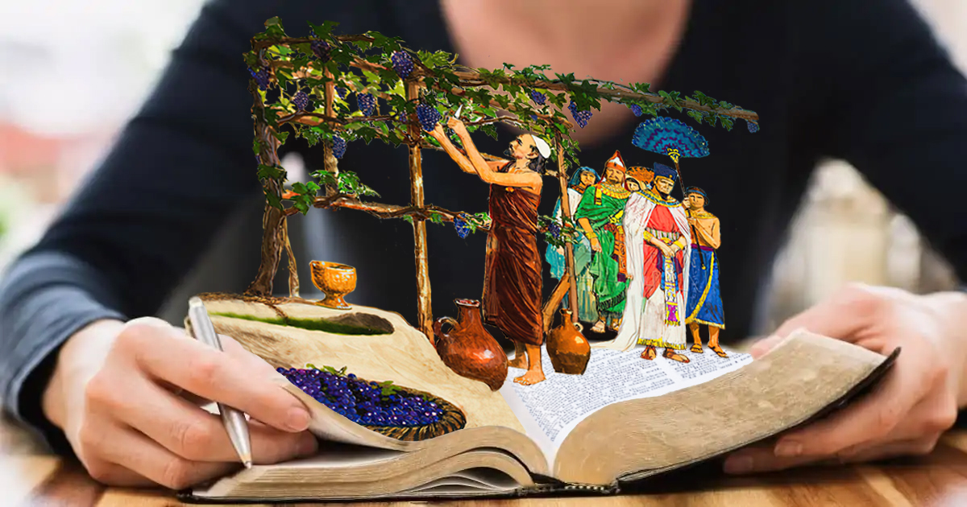
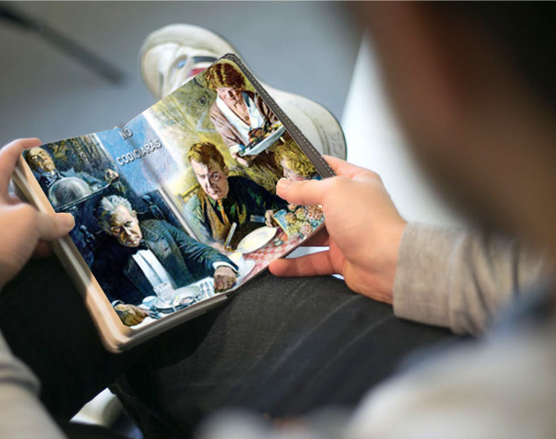
Каде што има завист и соперништво, таму има и неред и секакво зло (Јаков 3:16).
Љубовта не е завидна
Кои текстови да се запомнат?
Мирното срце му дава живот на телото, а зависта ги скапува коските (Изреки 14:30).
Ако живееме по Духот, да живееме и по Духот. Да не бидеме горделиви, да не се раздразнуваме еден со друг, да не си завидуваме еден на друг (Гал. 5:25-26).
Не дозволувај срцето твое да им завидува на грешниците, туку биди постојано во стравот Господов (Изр. 23:17).
Тука јасно ги гледаме оние кои ќе бидат садови на честа, бидејќи тие ќе го примат доцниот дожд. Секоја душа која, со светлината што сега свети на нашиот пат, продолжува во грев, ќе биде заслепена и ќе ги прифати измамите што доаѓаат од Сатаната. Сега се приближуваме кон крајот на историјата на оваа земја. Каде се верните стражари на ѕидините на Сион кои нема да дремат, туку верно ќе го објавуваат часот на ноќта? Христос се враќа за да го видат сите оние што веруваат. Колку е болно да се види дека Господ Исус е во позадина! Колку малкумина ја величаат Неговата благодат и ја возвишуваат Неговата бесконечна сочувство и љубов! Нема да има ни трага од завист или љубомора во срцата на оние кои сакаат да бидат како Исус по карактер. - Писмо 15, 1892, стр. 5 (до пасторот Стивен Н. Хаскел, 25 јуни 1892) MI1 170

Slide 9
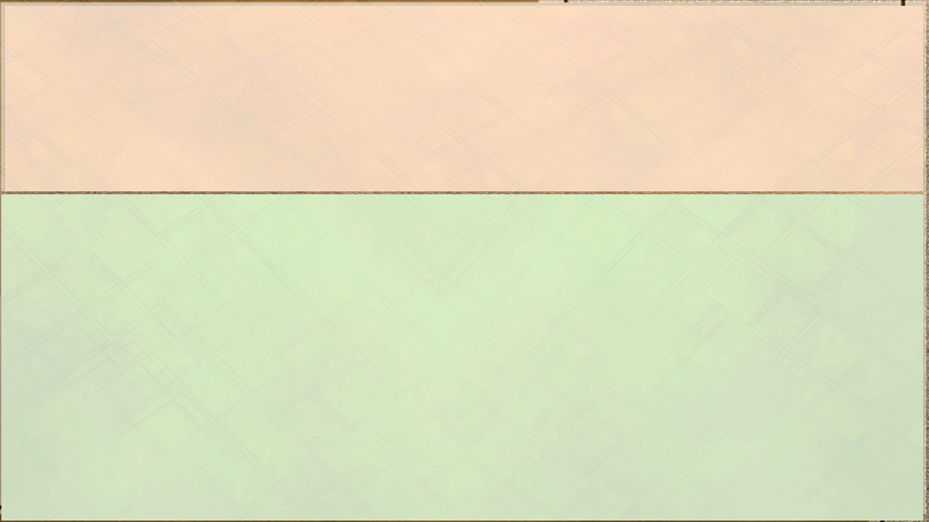


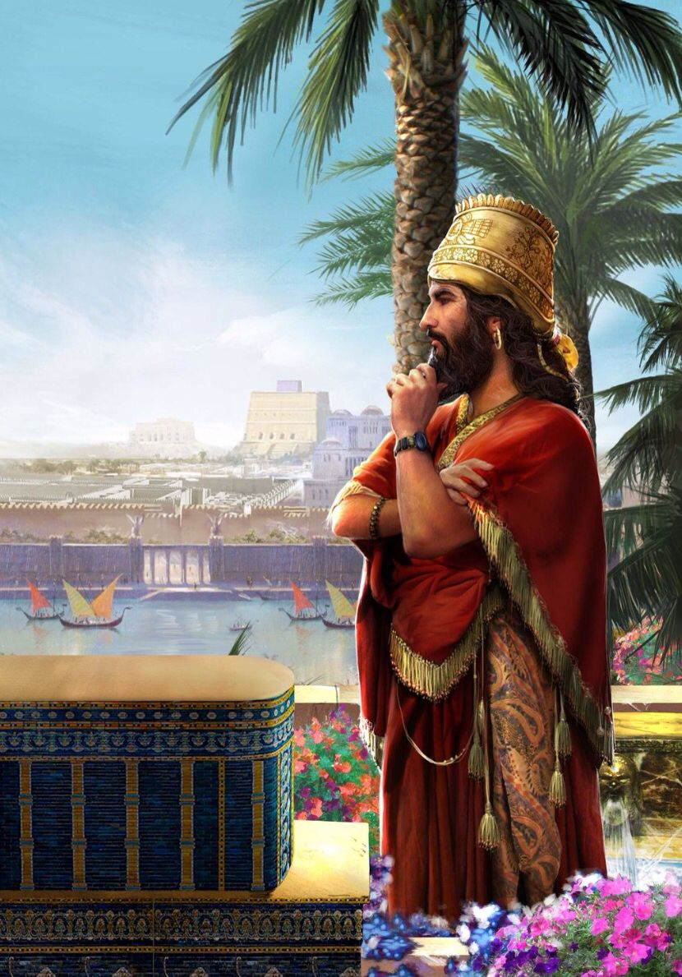
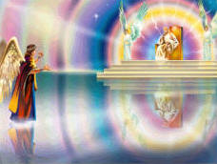

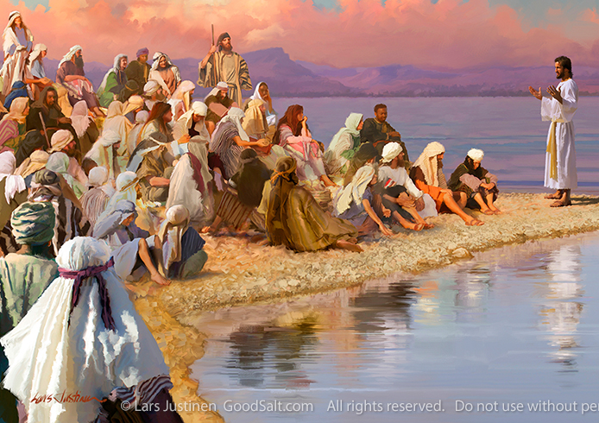
Што значи тоа?
Тоа значи „да се биде суетен“, „да се фали“. Љубовта не ги прогласува своите пофалби; не се фали со своите заслуги и добри дела; таа е скромна, не се обидува да се возвиши. Оној во чие
Љубовта не е фалбаџиска
Вистинската љубов се наоѓа во срцето; тоа се сеќава на животот и смртта на Исус и веднаш отфрла секоја мисла или сугестија што води кон самооправдување. Љубовта, која е дар на Духот, ја смета секоја добродетел како да доаѓа од Бога и дарувана од Него, и затоа нема причина за залудно фалење, бидејќи поседувањето на секој дар доаѓа од Бога.
Како Исус го манифестирал овој аспект на љубовта?
Спасителот на светот го прими обожавањето на ангелите; Тој беше Принц на царските дворови на небото. Сепак, Тој ја остави Својата слава настрана и ја облече Својата божественост во човечка природа. Тој стана кроткиот и смирен Исус. Тој ги напушти богатството и славата што ги уживаше на небото и стана сиромашен за ние, преку Неговата сиромаштија, да се збогатиме.
Три години Тој талкаше од место до место, како бездомник скитник. 4TPI 216
Големиот Учител вели: „Учете од мене [не сум фалелив, ја кријам својата слава], зашто сум кроток и смирен по срце.“ Учејќи од мене, „ќе најдете одмор за вашите души.“ TM 222

Slide 10



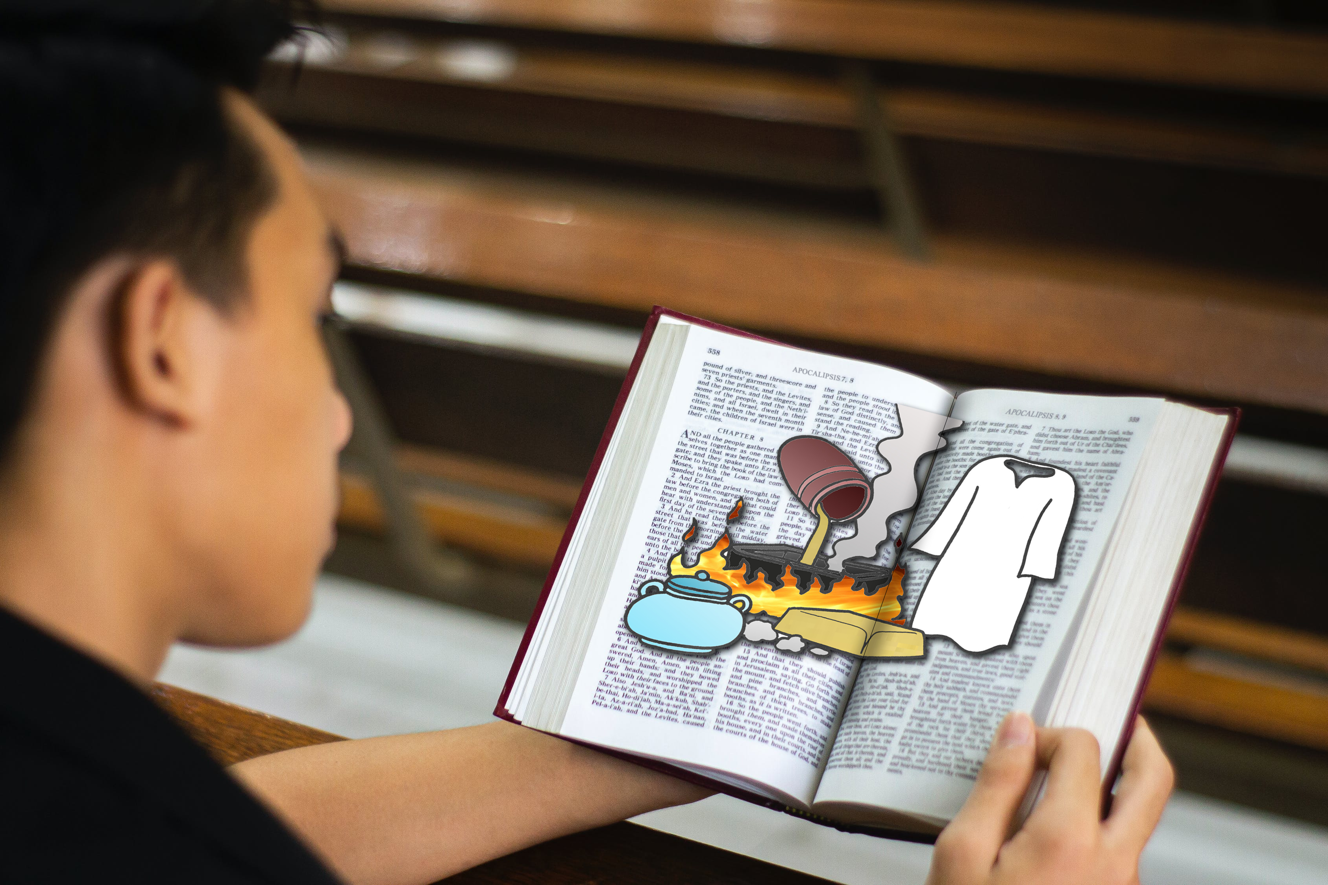
Затоа, принесувајте плодови достојни за покајание и немојте да мислите да си кажете: „Го имаме Авраам за татко“, зашто ви велам дека Бог може од овие камења да му издигне чеда на Авраам (Матеј 3, 8-9).
Љубовта не е фалбаџиска
Кои текстови да се запомнат?
Зашто велиш: „Богат сум, сум просперитетен и ништо не ми треба“, не знаејќи дека си беден, беден, сиромашен, слеп и гол. Затоа те советувам да купиш од Мене злато, пречистено во оган, за да се збогатиш; и бели облеки за да се облечеш, за да не се открие срамот на твојата голотија; и маст за да ги намачкаш очите, за да гледаш (Откровение 3:17-18).
Доколку умот не се користи, тој ќе престане да се шири; доколку не се развие вкус и љубов кон Библијата, тој ќе престане да ги ужива вистините на Божјата Реч. Студентот може да види само дотаму колку што истражувал и не може да цени што лежи надвор од тесните граници што ги достигнал. А ова незнаење може да го направи суетен, фалебар и арогантен. HD 75
Оние кои го доживуваат осветувањето за кое се зборува во Библијата, ќе покажат дух на понизност. Како Мојсеј, тие го виделе страшното величие на светоста и ја сфатиле својата недостојност во споредба со чистотата и врховното совршенство на бесконечниот Бог. RAM 16

Slide 11
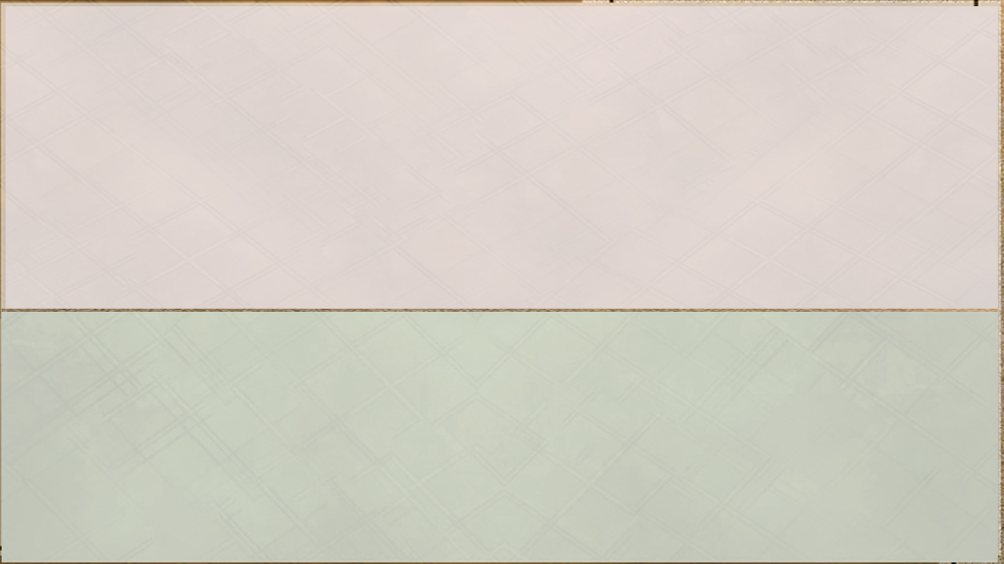


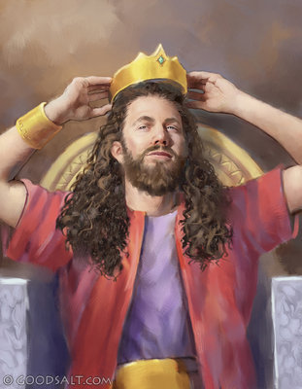
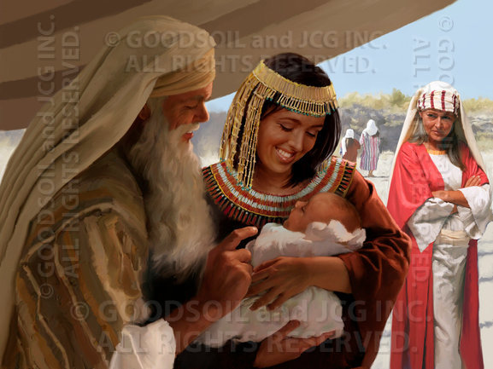
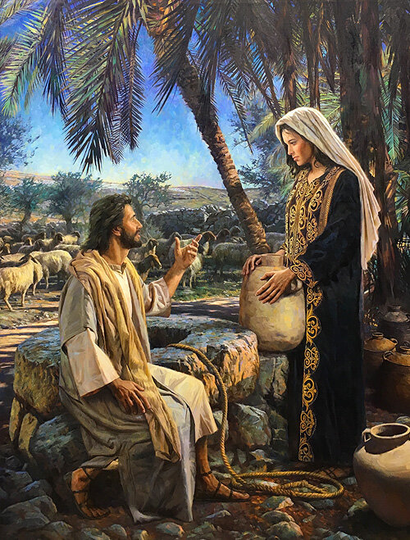
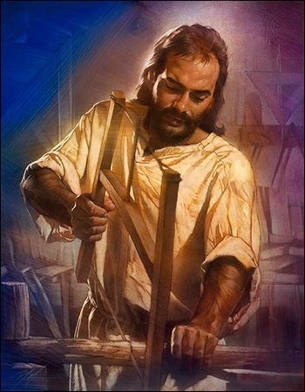

Што значи тоа?
Да се ​​стане суетен значи „да се надува“, „да се надуе“, метафорично „да се стане горд“. Љубовта не ја надува личноста со суета; таа не произведува самобендисаност и самовозвишување. Овој збор ја означува субјективната состојба на гордост и самозадоволство што толку често се карактеристични за оние кои поседуваат супериорно знаење и се многу способни.
Љубовта не ужива во самопочитувањето, кое тврди дека има најдобри дарови и тежнее кон суета. Љубовта не произведува чувства на самоважност, ниту бара пофалби од другите за нешто што е постигнато (видете 5T 124).
Љубовта не се фали
Оние кои беа најуспешни во делото на освојување души беа мажи и жени кои не се фалеа со своите способности, туку понизно и верно се трудеа да им помогнат на оние околу нив. Исус ја вршеше истата работа. Тој се приближуваше до оние до кои сакаше да допре. SC 147.3
Како Исус го манифестирал овој аспект на љубовта?
Иако растеше во знаењето и Божјата благодат беше со него [со Исус], тој не се гордееше ниту се чувствуваше над извршувањето на најскромната должност. Тој го носеше својот дел од товарот, заедно со својот татко, својата мајка и своите браќа. EJ 71.

Slide 12


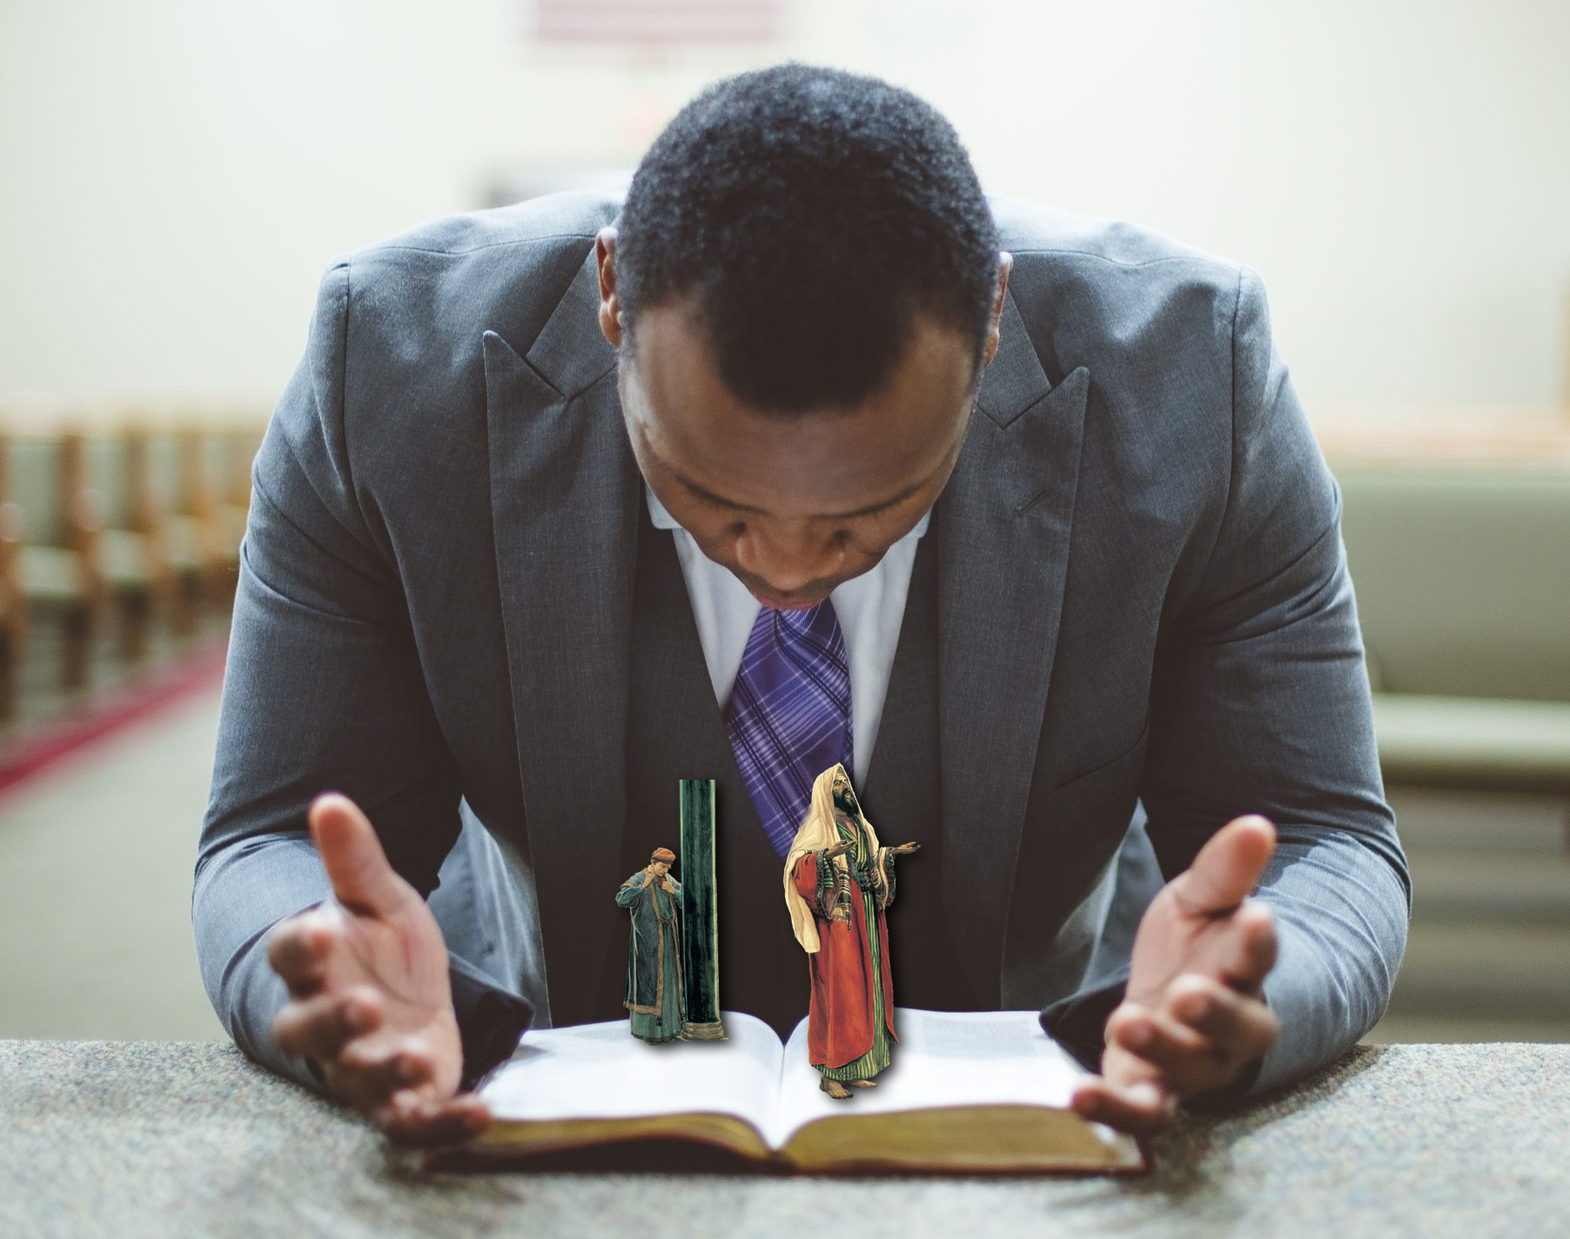

Љубовта не се фали
Кои текстови да се запомнат?
Не правете ништо од себична амбиција или суетна суета, туку во смирение ценете ги другите повеќе од себе (Фил. 2:3).
Ете, оној чија душа не е праведна е горделив, а праведникот ќе живее од својата вера (Авк. 2:4).
Браќа и сестри мои во служба, барајте го Исус со сета понизност и кротост. Не обидувајте се да го привлечете вниманието на луѓето кон себе. Дозволете им да го изгубат од вид инструментот, додека вие го возвишувате Исус. Зборувајте за Исус; изгубете се во Исус. Има премногу бучава и врева во вашата религија, додека Голгота и крстот се заборавени. 5TPI 124.

Slide 13
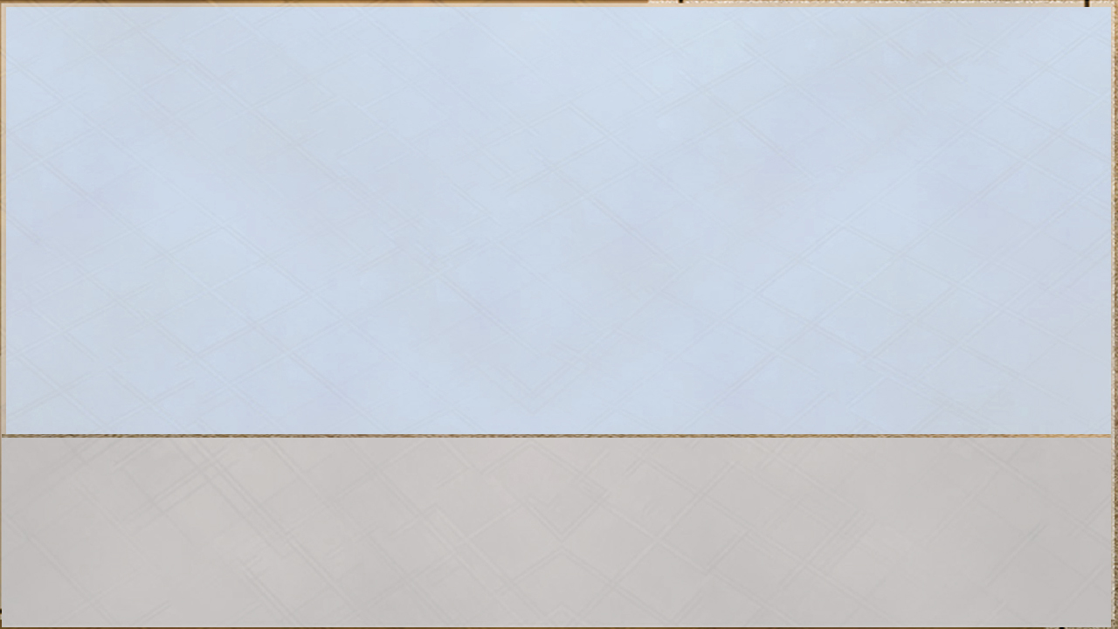


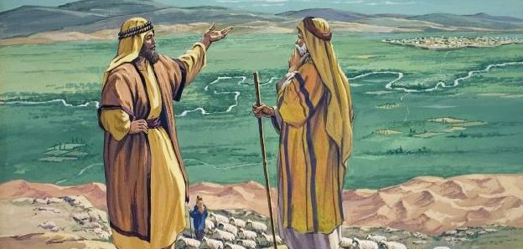
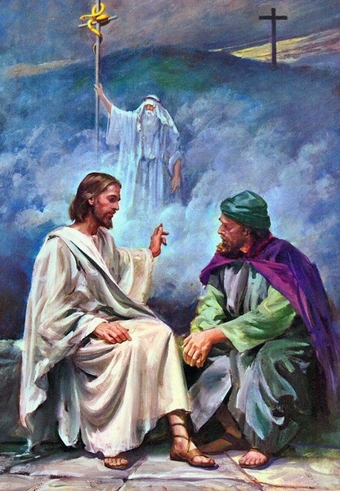

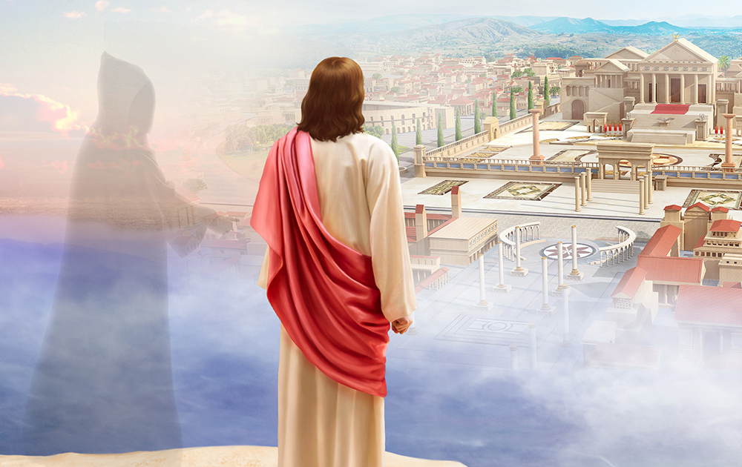
Љубовта не „постапува непристојно“, ниту „се однесува нечесно“. Љубовта никогаш не е неучтива, груба или груба; таа никогаш не се однесува на начин што би можел да ги повреди чувствата на друг.
Што значи тоа?
Љубовта не прави ништо лошо
Секој вистински следбеник на Господ секогаш ќе биде учтив и никогаш нема да одговори на природните импулси на срцето да возврати на грубоста и грубоста со неучтивост (OE 129). Љубовта секогаш бара она што е исправно и соодветно во сите животни односи, бидејќи се стреми да ја промовира среќата на другите, а тоа нужно води кон избегнување на сè што би предизвикало навреда или би ја попречило вистинската радост.
Правилното однесување на љубовта спречува секаков фанатизам и екстремистички позиции што водат до неограничени емоционални испади и го обесчестуваат Божјото дело. Ова тврдење дека љубовта никогаш не прави ништо погрешно покажува дека таа секогаш е под доминација на разумот и затоа не може да биде само емоција или чувство. Сè што е само реакција на емоции и чувства - лажно наречено љубов - не дејствува разумно, ниту нужно ги зема предвид чувствата и чувствителноста на другите.
Како Исус го манифестирал овој аспект на љубовта?
[Исус] не згреши; неговата природа го избегнуваше злото (Молитва 174).
Кога Христос живеел на земјата, Тој секогаш ги земал предвид чувствата на луѓето и се однесувал учтиво и пристојно кон сите (OE 127).

Slide 14



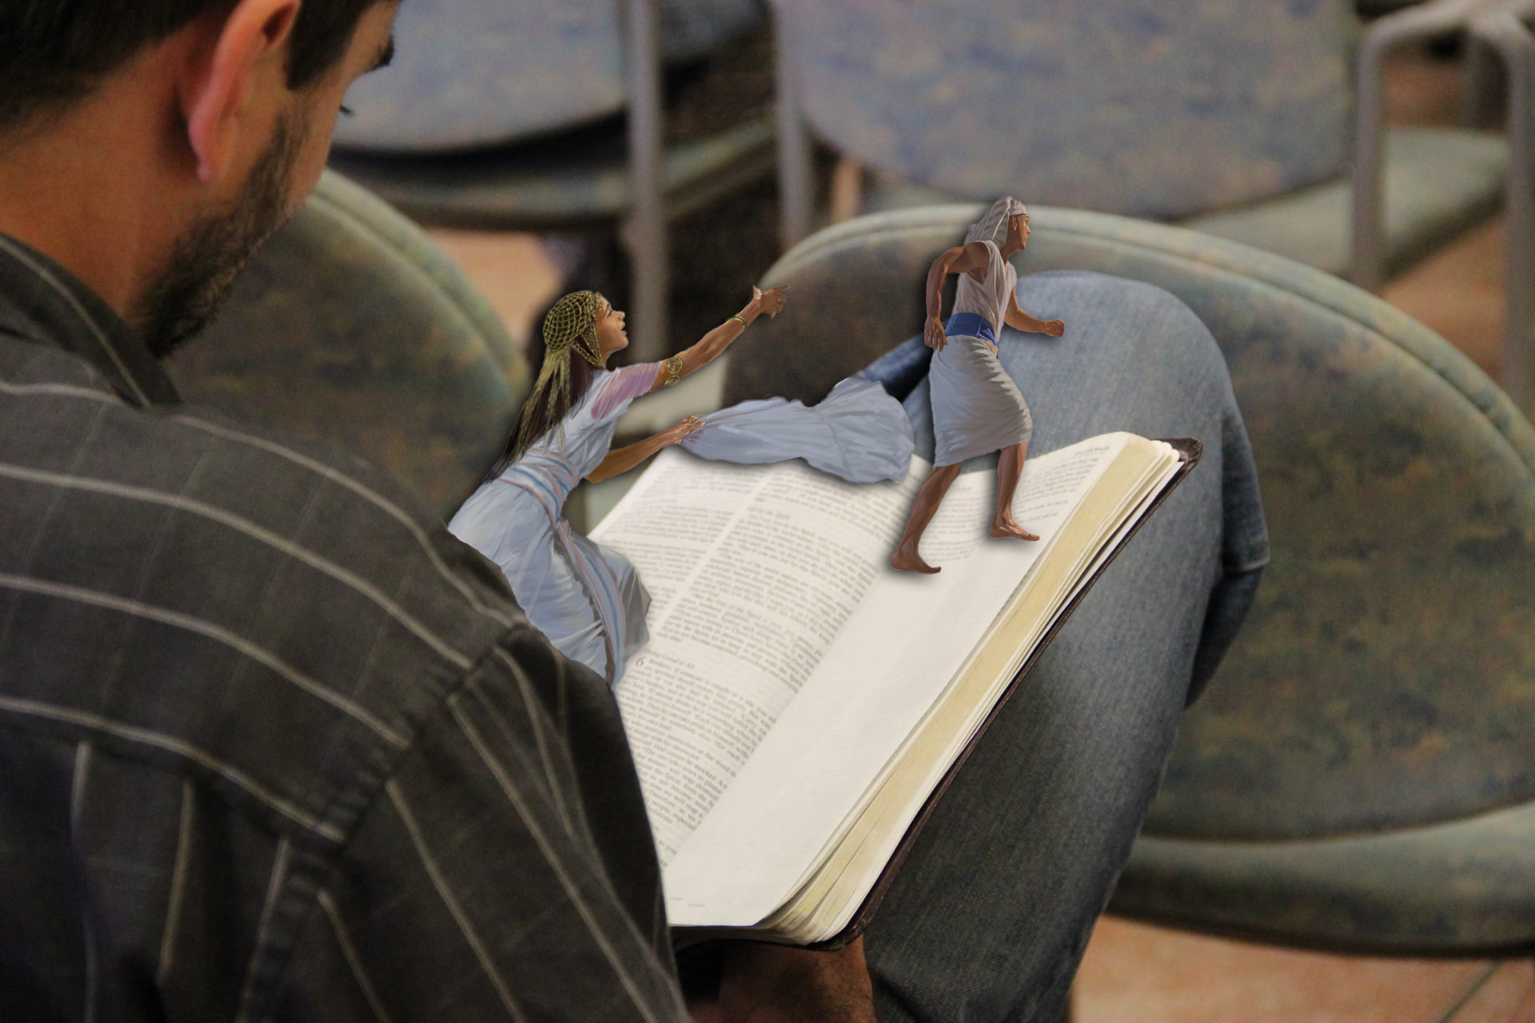
Секој што е роден од Бога не греши, зашто семето Божјо останува во него; не може да греши, зашто е роден од Бога (1 Јованово 3:9).
Љубовта не прави ништо лошо
Кои текстови да се запомнат?
Во оваа куќа нема никој поголем од мене, и тој ништо не ми скратил освен тебе, бидејќи си му жена. Како тогаш би можел да направам такво зло и да згрешам против Бога? (1. Мојсеева 39:9)
Зашто вие, браќа и сестри, сте повикани кон слобода; само не ја користете слободата како повод за плотта, туку со љубов служете си еден на друг. Зашто целиот закон е исполнет во еден збор: „Љуби го ближниот свој како себеси!“ Но, ако се гризете и јадете еден со друг, пазете се да не бидете истрошени еден од друг. Затоа велам: одете по Духот и нема да ја исполнувате похотата на телото (Гал. 5:13-16).

Slide 15



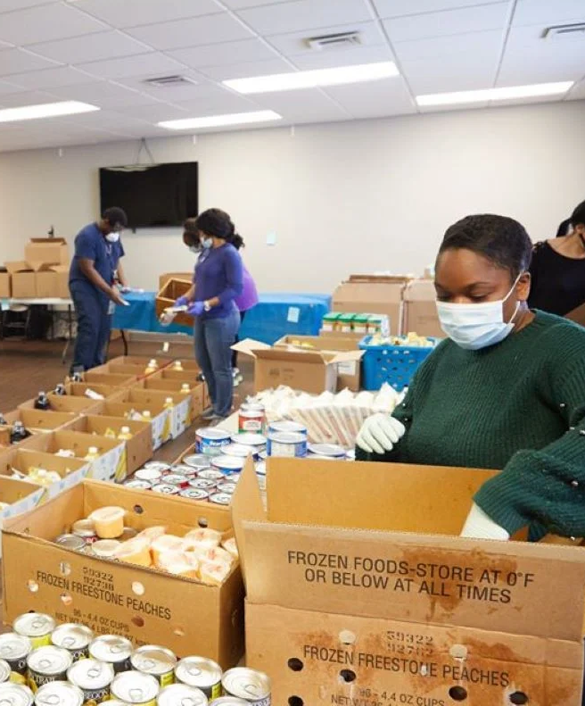
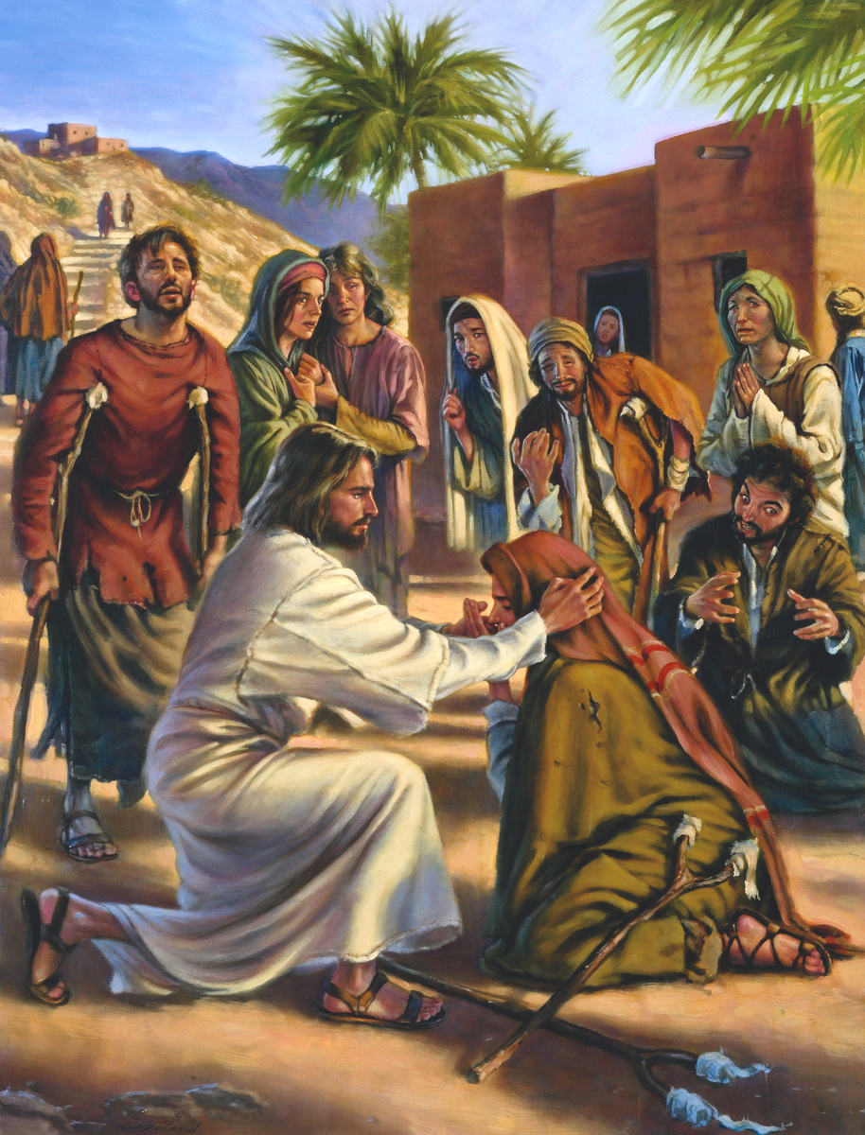

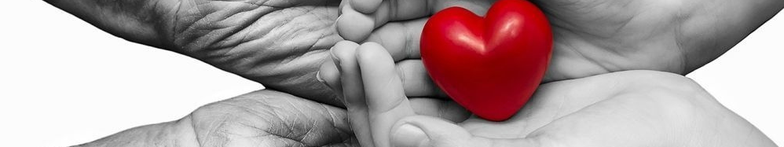
Што значи тоа?
Дијаметрално спротивна на природата на вистинската љубов е себичното барање предност, влијание или самопочитување како единствена цел на животот. Ова е, од сите карактеристики на љубовта, најтешко да го разбере неосветеното срце. Човечките суштества се заинтересирани прво за себе и, често, овој интерес преовладува над сите други. Себичната природа на човекот е уште еден доказ дека гревот целосно го сменил божествениот поредок во искуството на човештвото, поттикнувајќи ги луѓето да ги концентрираат своите наклонетости и интереси на себе. Оној кај кого доминира несебичната љубов кон Бог, заборава на себе и потполно е доминирана од желбата да се изврши волјата Божја. Затоа е спремен да го даде својот живот во служба со љубов за другите.
Љубовта не го бара своето
Како Исус го манифестирал овој аспект на љубовта?
„Како Бог го помаза Исуса од Назарет со Светиот Дух и со сила, и како тој одеше правејќи добро и лекувајќи ги сите што беа под власта на ѓаволот, зашто Бог беше со него“ (Дела 10:38). Христос не живееше за себе, ниту пак неговата цел беше да ги унапредува своите интереси. Тој се ставаше себеси на последно место, а другите на прво место. Тој беше спремен да ја жртвува својата удобност, своето време, својот душевен мир, своите ресурси и своите таленти за благосостојбата и спасението на човештвото.

Slide 16



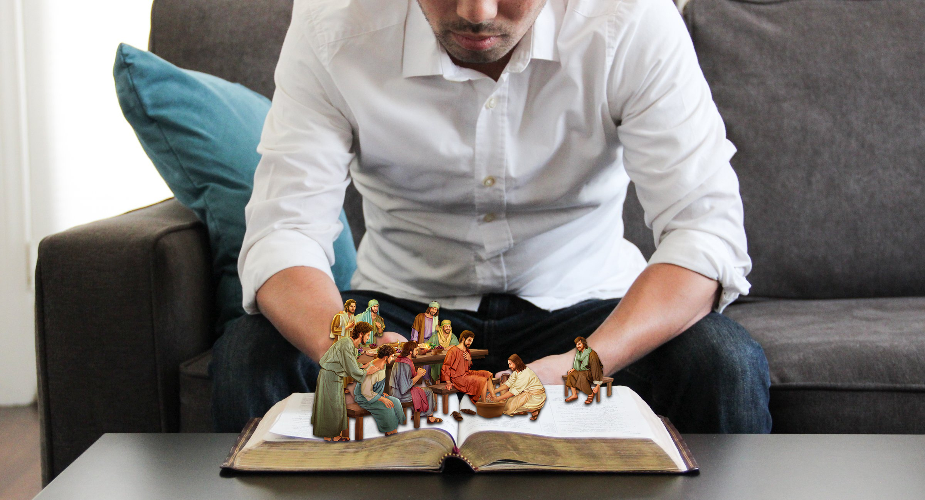

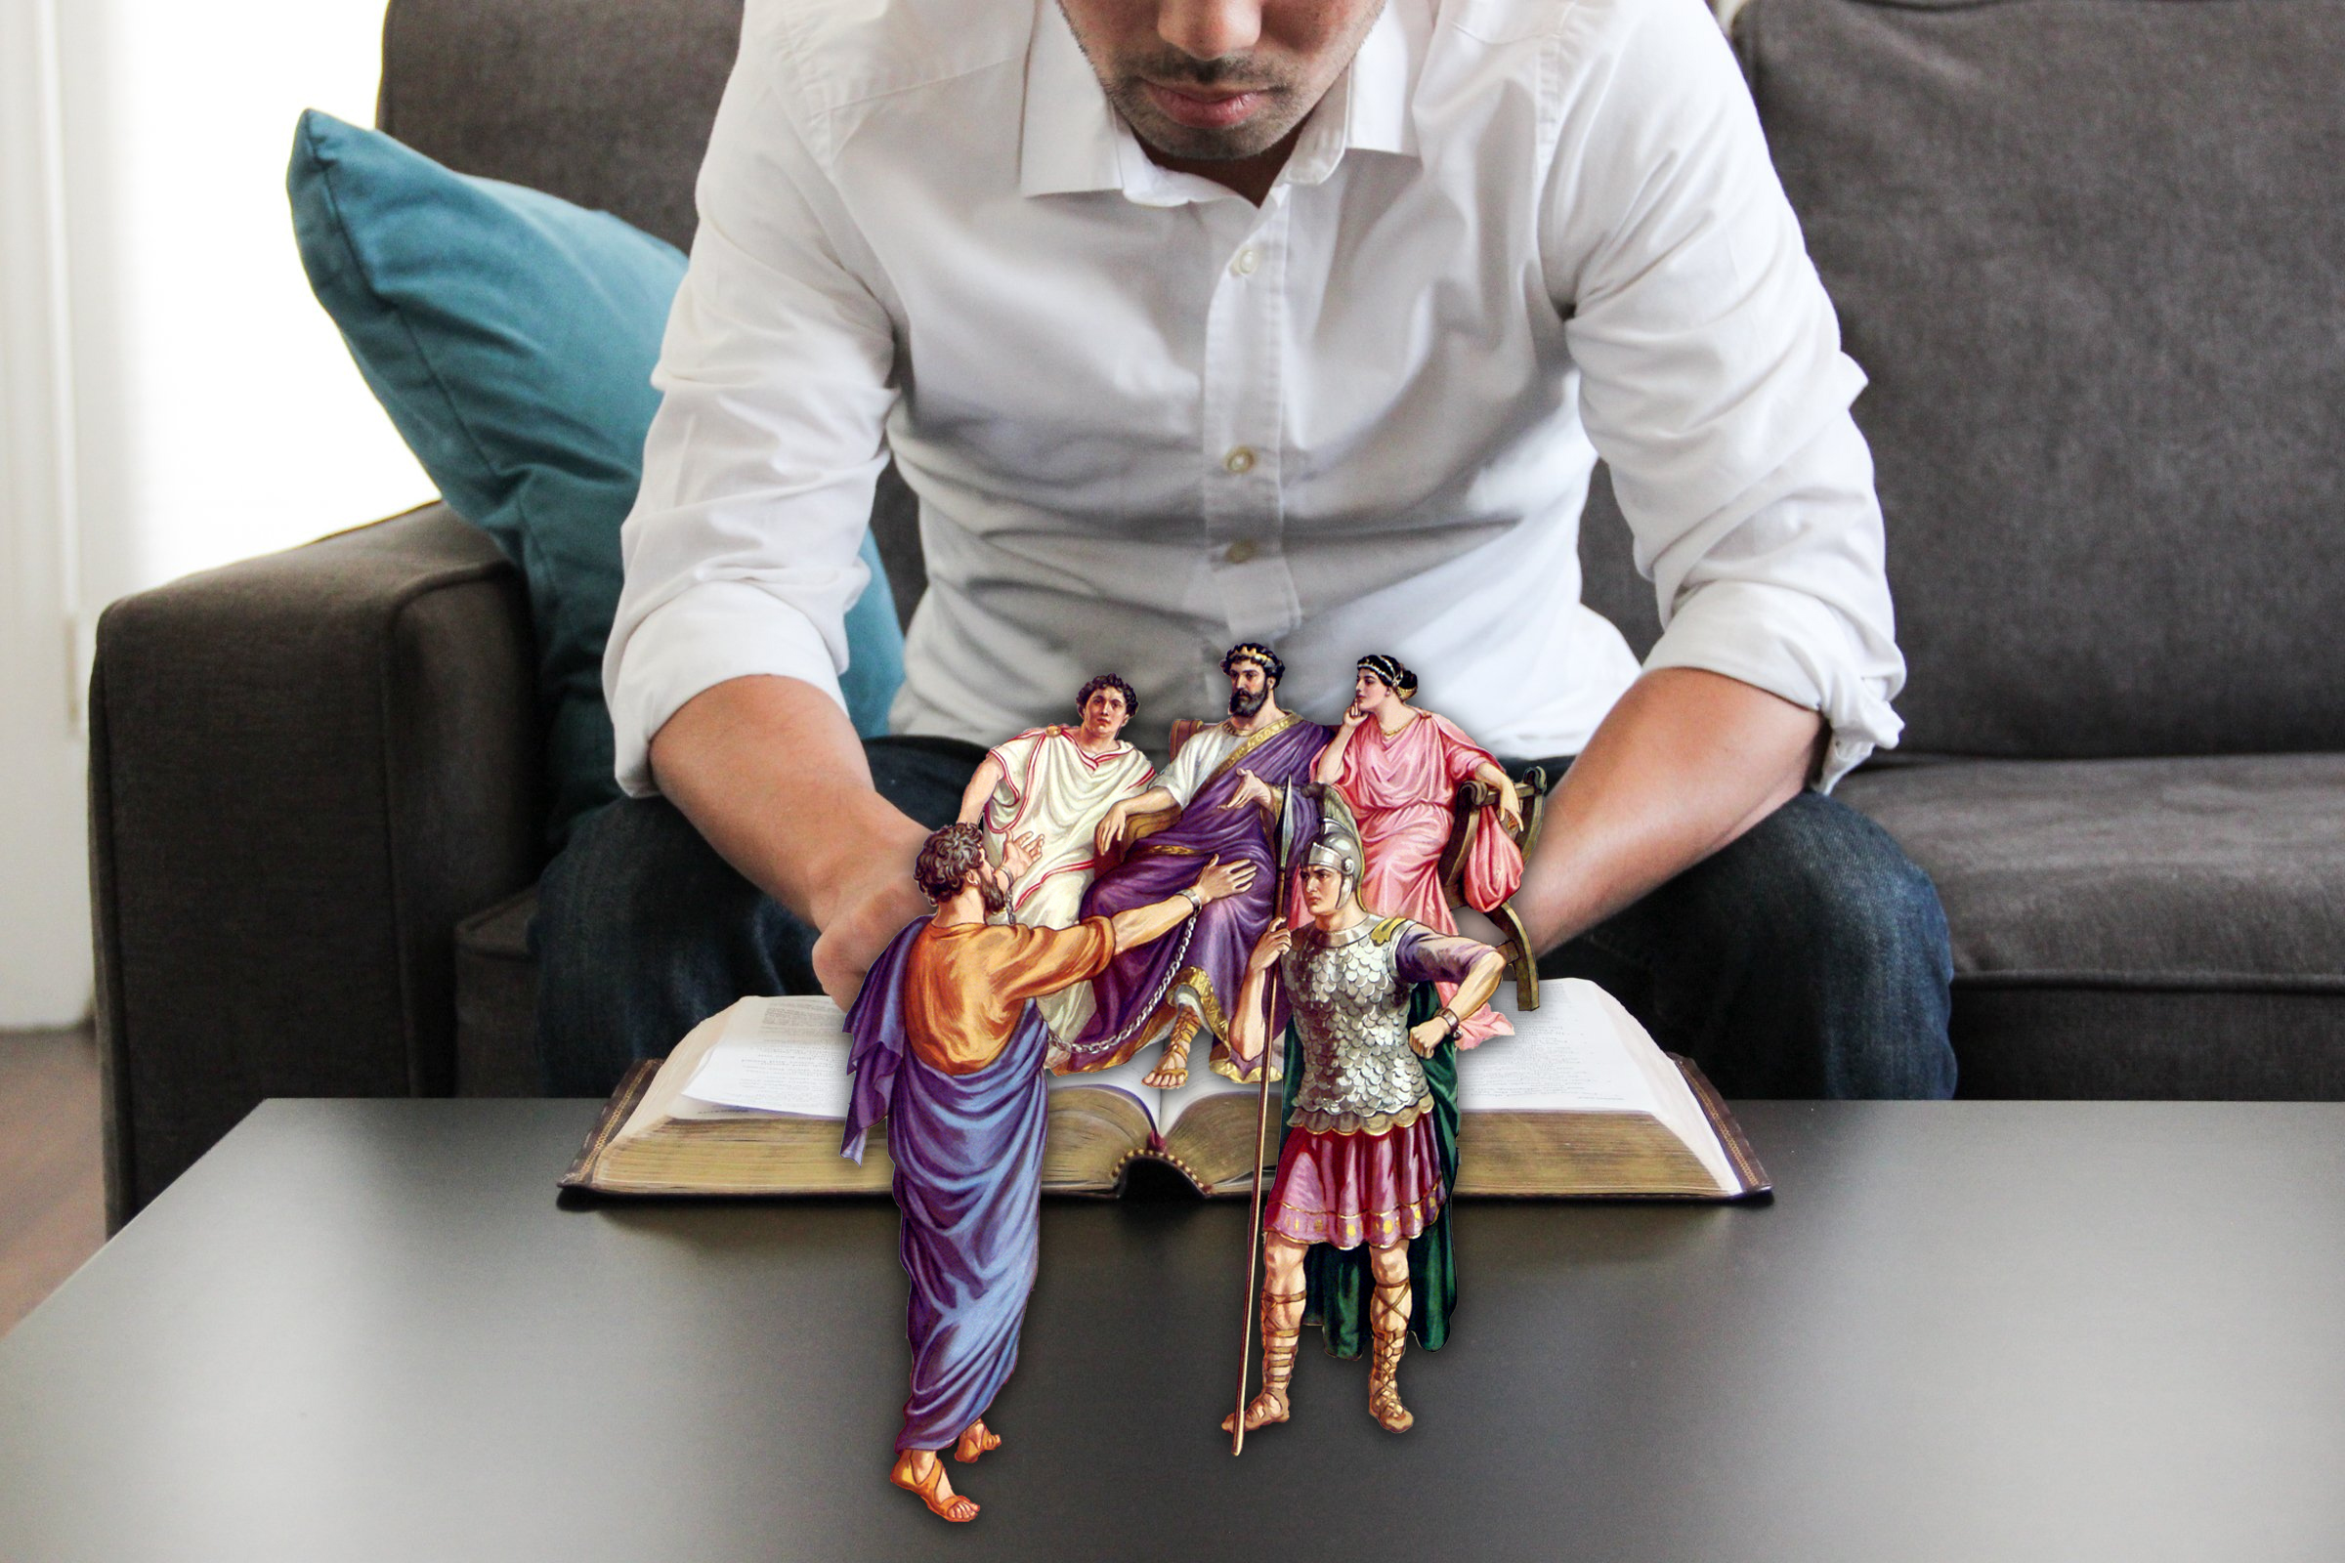
Љубовта не го бара своето
Кои текстови да се запомнат?
Како што и јас се трудам да им угодам на сите во сè, не барајќи ја својата корист, туку користа на многите, за да бидат спасени (1. Коринќаните 10:33).
И така, во сè правете им на другите она што сакате тие да ви прават вам, зашто во тоа се сумирани Законот и Пророците (Матеј 7:12).
Зашто ни Синот Човечки не дојде да му служат, туку да служи и да го даде својот живот како откупнина за мнозина (Марко 10:45).
Не правете ништо од себична амбиција или суета. Напротив, во смирение, ценете ги другите повеќе од себе, не гледајќи го своето, туку секој од вас да гледа на доброто на другите. (Филипјаните 2:3-4)

Slide 17
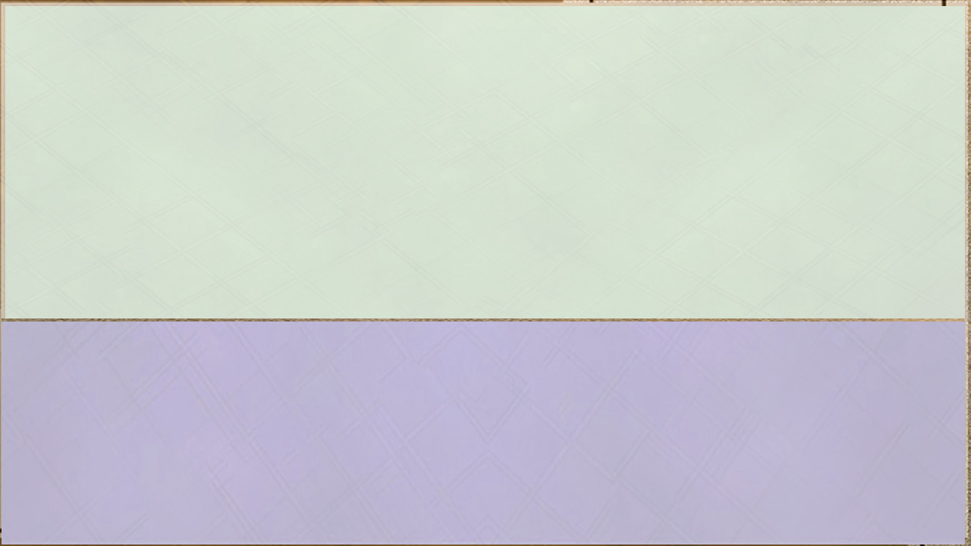


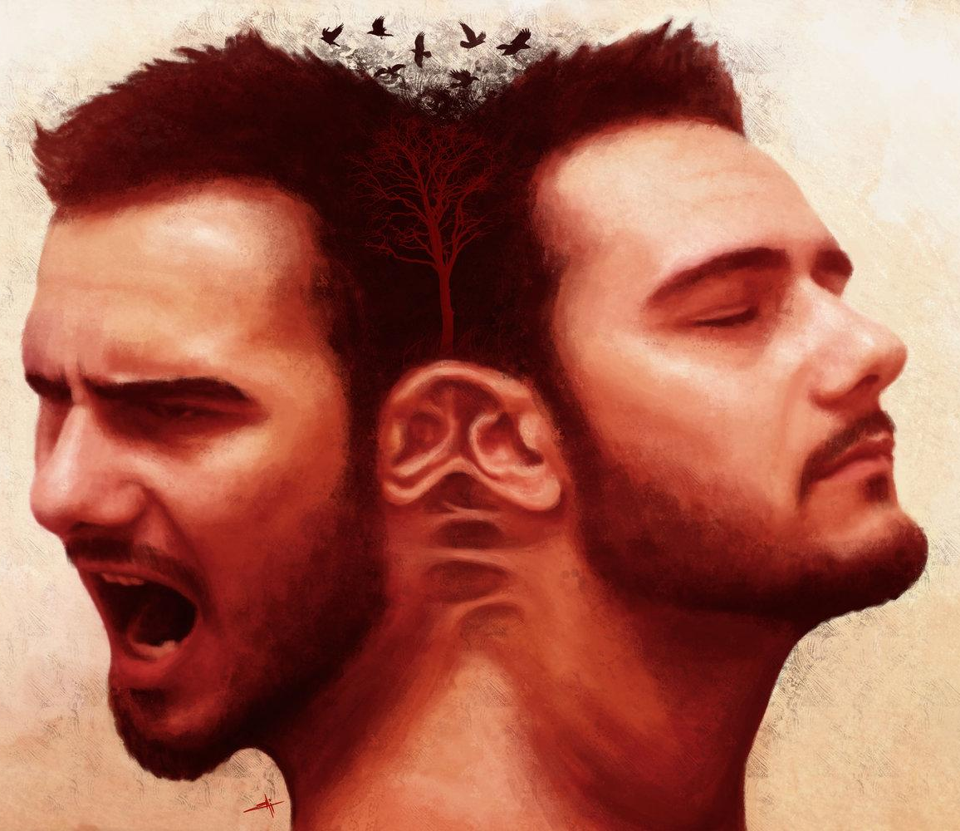

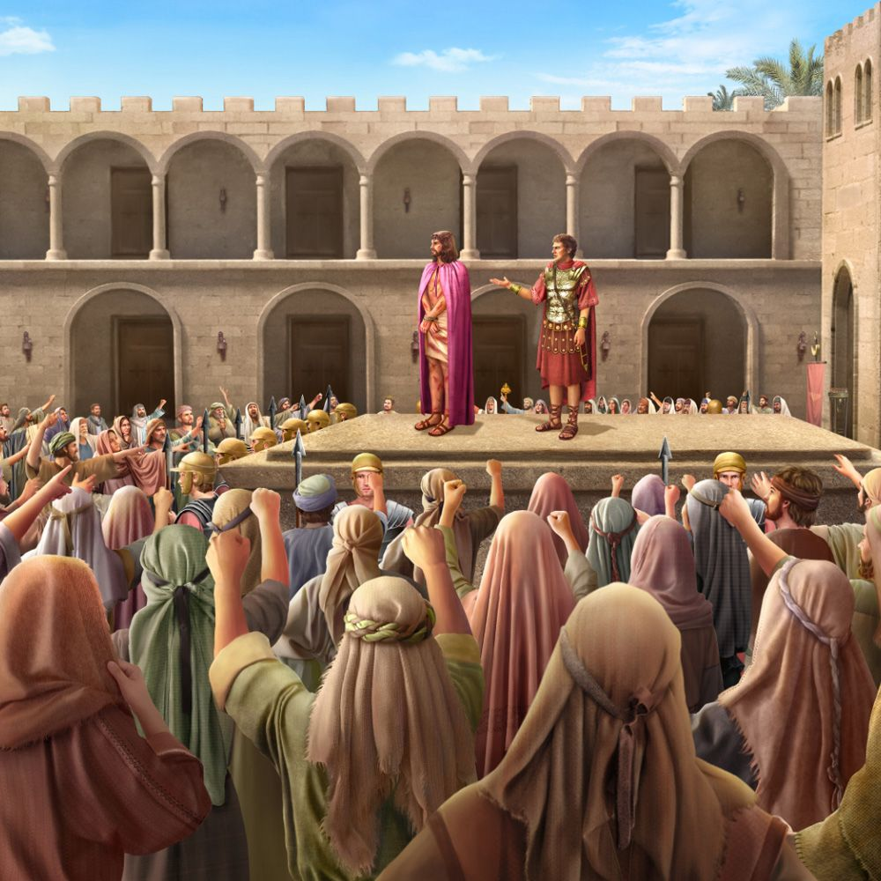
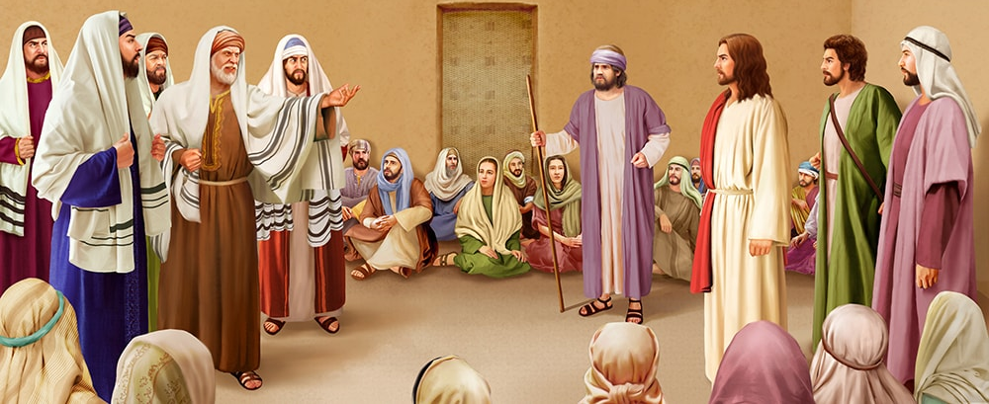
Што значи тоа?
Ништо не може да ја наруши рамнодушноста на совршената љубов и да произведе манифестација на незадоволство, нетрпение или лутина.
Љубовта не се лути лесно
Христијанинот кој знае дека себеси, природното срце, се спротивставува на Божјата волја, туку му се предал на Господ и е мртов за гревот, не може да биде иритиран или незадоволен од ништо. Тој едноставно ги става сите работи во Божји раце, уверен дека без разлика што ќе се случи, тој е под љубезното и будното око на Оној кој работи сè за доброто на оние кои веруваат во Него. Еден од највидливите ефекти од преобраќањето е извонредната промена што се гледа во карактерот на личноста која била раздразлива, огорчена и лесно се лути. Таквите луѓе стануваат нежни, љубезни и мирни под влијание на Светиот Дух. Сите напори на Сатана да ги вознемири и да го ослободи нивниот поранешен насилен темперамент се неуспешни.
Како Исус го манифестирал овој аспект на љубовта?
Фарисеите дојдоа и почнаа да се препираат со Исус. За да Го искушаат, побараа од Него знак од небото. Тој воздивна длабоко и рече: „Зошто ова поколение бара чудотворен знак? Ви велам, нема да му се даде знак“ (Марко 8:11-12).
И првосвештениците многу го обвинуваа. Пилат пак го праша, велејќи: „Не одговараш ништо? Погледнете за колку работи ве обвинуваат. Но Исус дури и не одговори со тоа; така што Пилат се восхити (Марко 15:3-5).

Slide 18



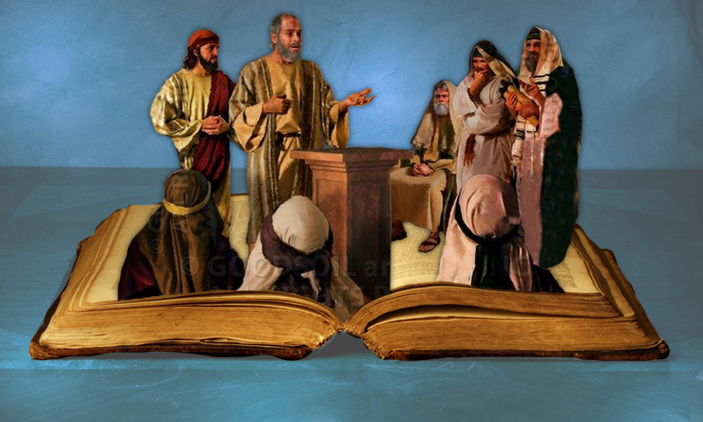
Зашто човечкиот гнев не ја создава Божјата праведност (Јаков 1:20).
Љубовта не се лути лесно
Кои текстови да се запомнат?
Подобар е бавниот на гнев од силниот, и оној што владее со својот дух од оној што освојува град (Изр. 16:32).
Отстранете го гневот и оставете ја лутината; не гневете се - тоа води само кон зло (Псалм 37:8).
Не брзај да се лутиш во духот свој, зашто гневот престојува во срцето на безумните (Проп. 7:9).
Гневете се, но не грешете; сонцето да не зајде над вашиот гнев (Еф. 4:26).
Ослободете се од секаква горчина, бес, лутина, груби зборови и клевета, заедно со сите видови злобно однесување (Еф. 4:31).
Земете го мојот јарем на себе и учете се од мене, зашто јас сум кроток и смирен по срце; и ќе најдете одмор за своите души (Мт. 11:29).

Slide 19
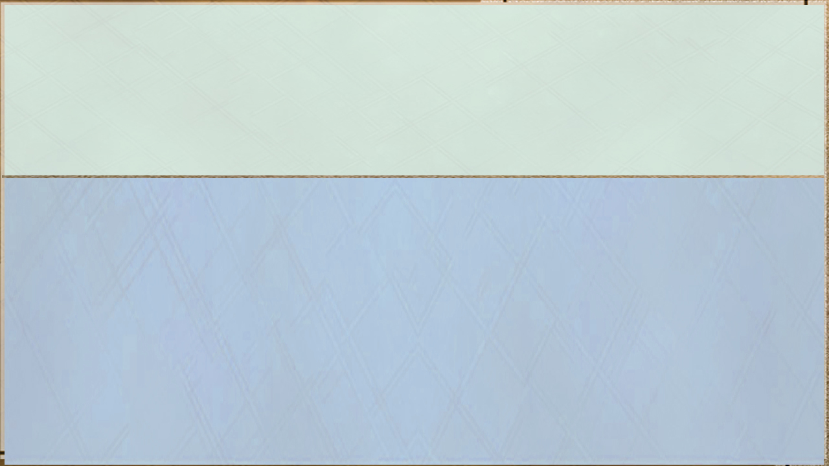


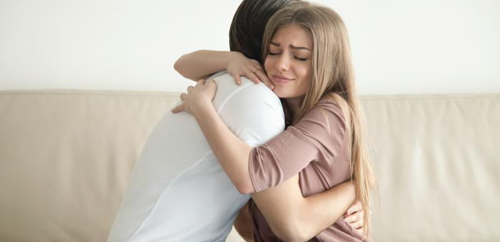


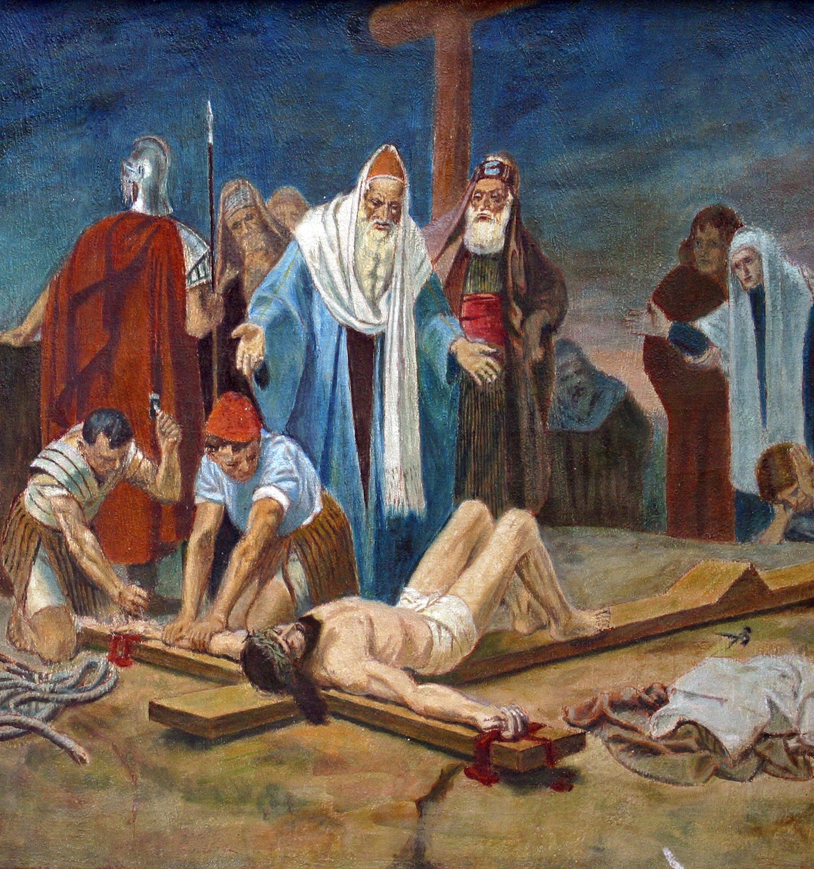
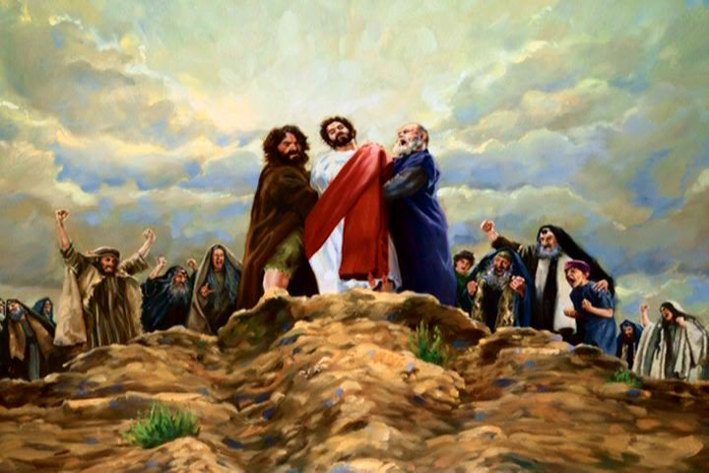
Што значи тоа?
Грчкиот текст ја пренесува идејата за занемарување на лошото дело; да не се смета, припишува или обвинува злото на некој друг. Ова е уште еден прекрасен христијански атрибут на љубовта. Покажува дека љубовта најдобро го објаснува однесувањето на другите. Оној кој е воден од љубовта не е суров, неподготвен да наоѓа маани кај другите или да им припишува погрешни мотиви.
Љубовта не држи злоба
Како Исус го манифестирал овој аспект на љубовта?
Кога го чуја ова, сите во синагогата се исполнија со бес; и откако станаа, го истераа од градот и го одведоа на работ од ридот на кој беше изграден нивниот град, за да го фрлат од карпата. Но, тој помина меѓу нив и си отиде (Лука 4:28-30).
И Исус рече: „Татко, прости им, зашто не знаат што прават!“ И ги поделија Неговите алишта меѓу себе, фрлајќи жрепка (Лука 23:34).

Slide 20



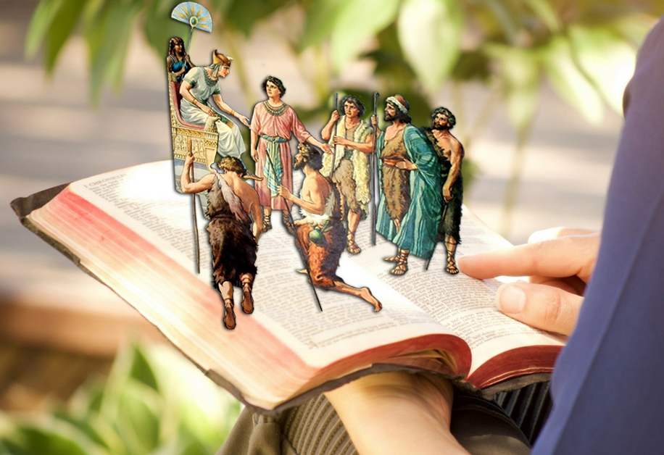
Не си спомнувајте за поранешните работи, ниту размислувајте за старото (Исаија 43:18).
Љубовта не држи злоба
Кои текстови да се запомнат?
Не одмаздувај се, ниту држи злоба кон синовите на твојот народ, туку љуби го својот ближен како себеси. Јас сум Господ (Левит 19:18).
Трпете се еден со друг и простувајте си простувајќи си еден на друг, ако некој од вас има жалба против некого. Простувајте како што Господ ви прости вам (Колошаните 3:13).
Не одмаздувајте се, возљубени мои, туку дајте му место на Божјиот гнев, зашто е напишано: „Одмаздата е Моја, Јас ќе вратам, вели Господ“ (Римјаните 12:19).
Кој е Бог како Тебе, Кој ги простува беззаконијата и им ги простува гревовите на остатокот од Своето наследство? Не го задржуваш својот гнев засекогаш, зашто Ти уживаш да покажуваш милост (Михеј 7:18).
Тогаш Петар пристапи кон Него и рече: „Господи, колку пати да им простам на брат ми или сестра ми ако ми згреши? До седум пати?“ Исус одговори: „Не ти велам седум пати, туку седумдесет и седум пати.“ (Матеј 18:21-22)

Slide 21
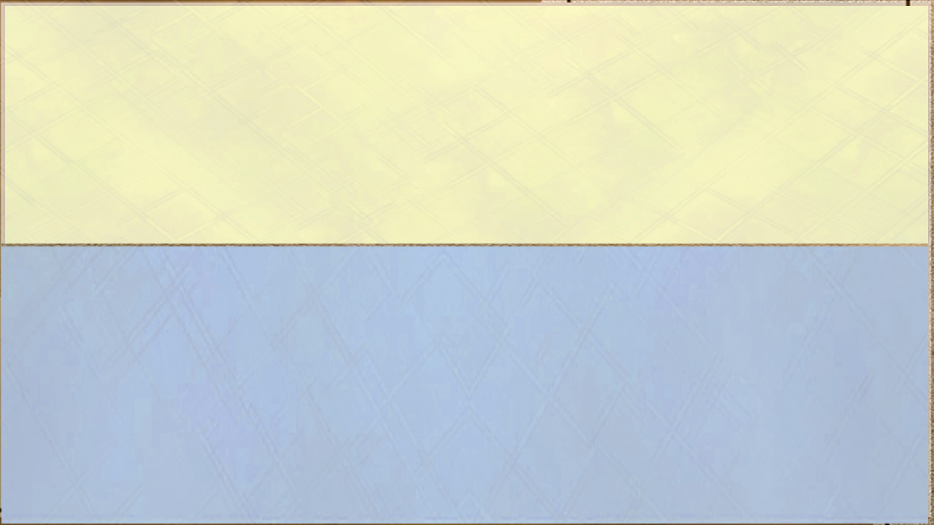


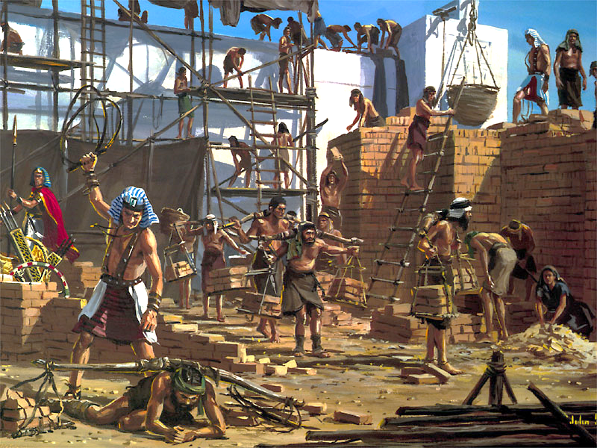

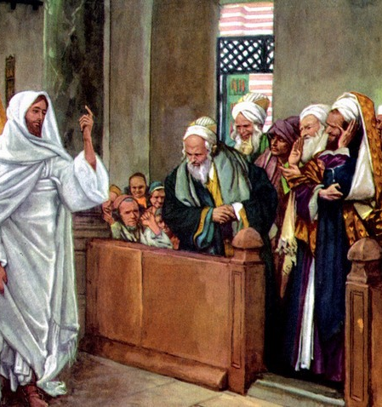
Што значи тоа?
Љубовта не наоѓа задоволство во никаков вид неправда, без разлика дали е од пријатели или непријатели. Неправдата, која е грев, е сосема туѓа на божествената природа на љубовта.
Љубовта не се радува на неправдата
Затоа, оној кој љуби не може да биде задоволен со ништо што не е во хармонија со Божјата волја. Љубовта не се радува на грешките на другите, ниту се радува кога се прогласени за виновни за злодело. Таа не се радува злонамерно кога ќе ја чуе веста дека некој згрешил. Злото срце се радува кога непријателот ќе падне во грев или кога противникот ќе направи грешка што му штети; но тоа не е случај со љубовта, бидејќи таа го следи дијаметрално спротивниот пат и се стреми да му помогне на непријателот кога е во неволја.
Како Исус го манифестирал овој аспект на љубовта?
Нема да суди според она што го гледаат очите, ниту ќе одлучува според она што го слушаат ушите; туку со правда ќе им суди на бедните и ќе им суди на кротките на земјата; ќе ја удри земјата со прачката на устата Своја, а со здивот на усните ќе ги убие злите. Праведноста ќе му биде појас, а верноста појас околу половината (Исаија 11:3-5).
Така и вие однадвор им изгледате праведни на другите, а внатре сте полни со лицемерство и беззаконие. Тешко вам, книжници и фарисеи, лицемери, зашто градите гробници на пророците и ги украсувате спомениците на праведните, и велите: „Да живеевме во времето на нашите татковци, немаше да учествуваме со нив во пролевањето на крвта на пророците!“... Затоа, ете, ви праќам пророци, мудреци и книжници; и некои од нив ќе ги убиете и распнете, а некои ќе ги камшикувате во вашите синагоги и ќе ги гоните од град во град, за да дојде врз вас сета праведна крв, пролеана на земјата, од крвта на праведниот Авел до крвта на Захарија, синот на Берехија, кого го убивте меѓу храмот и жртвеникот (Матеј 23:28-35).

Slide 22



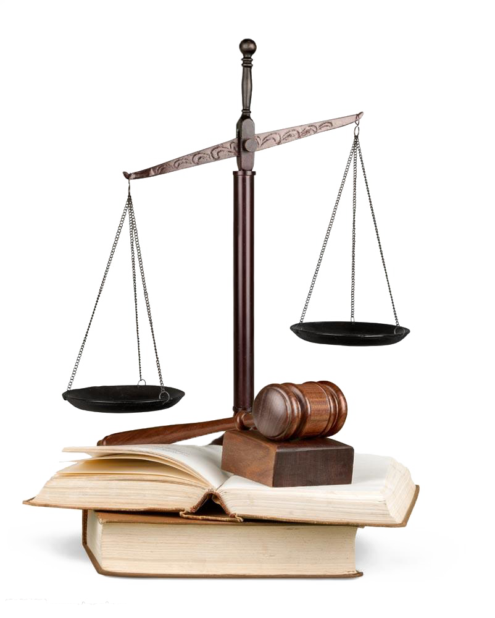

Љубовта не се радува на неправдата
Не прави неправда на суд, ниту покажувај пристрасност кон сиромасите, ниту почит кон големите; суди го праведно својот ближен (Лев. 19:15).
Кои текстови да се запамети?
Ако непријателот твој е гладен, дај му леб да јаде, и ако е жеден, дај му вода да пие; зашто ќе натрупаш жар врз неговата глава, а Господ ќе те награди (Изреки 25:21-22).
Кога непријателот твој ќе падне, не радувај се; кога ќе се сопне, срцето твое нека не се радува (Изр. 24:17).
Ќе се држиш за правдата, ќе се држиш за правдата, за да можеш да живееш и да ја наследиш земјата што ти ја дава Господ, твојот Бог (Втор. 16:20).
Секоја неправда е грев (1 Јованово 5:17 стр.).

Slide 23







Што значи тоа?
Љубовта не се радува на туѓите маани, туку на нивните доблести. Љубовта е загрижена за унапредувањето на вистината и среќата на човештвото. Затоа, таа благодари секогаш кога се поддржува каузата на вистината.
Љубовта се радува на вистината
Љубовта не може да се радува на никаков грев или на казната што одговара на грешникот, но се радува на ослободувањето на човекот од оковите на гревот, бидејќи таквото ослободување го става во хармонија со вистината и го прави кандидат за небесната среќа за која е создаден.
Како Исус го манифестирал овој аспект на љубовта?
Исус беше најпосебниот Учител што светот некогаш го познавал. Тој ја презентираше вистината преку јасни и убедливи изјави, а илустрациите што ги користеше беа од чист и возвишен карактер. Тој никогаш не мешаше вулгарни симболи и фигури со своите божествени упатства, ниту пак се обидуваше да ја задоволи љубопитноста на луѓето или да им угоди на оние што слушаат само за забава. Тој никогаш не ја спушти вистината на ниво на обичност... Неговите зборови беа од најчист и највисок карактер... Тој не ја понижи вистината за да се сретне со човештвото во неговата падната состојба, ниту го спушти стандардот на правдата за да се прилагоди на неговата деградација; туку се понижи себеси и стана послушен до смрт, дури и смрт на крст, за да може да го спаси човечкиот род што беше деградиран од престапот... Тој ја спаси вистината, таа вечна вистина, од понижувачкото друштво на заблудата и ѝ заповеда да свети во сета своја небесна брилијантност и сјај. Тој ја возвиши вистината за да може, како светлина, да ја осветли моралната темнина на светот... Исус го обнови вистинскиот карактер на вистината што беше отфрлена и ѝ ја облече нејзината вистинска важност и достоинство. Самиот Христос беше вистината и животот. — The Review and Herald, 6 август 1895 година. EJ 175.

Slide 24




Тогаш Исус им рече на Евреите што поверуваа во него: „Ако останете во Моето слово, навистина сте Мои ученици; и ќе ја познаете вистината, и вистината ќе ве ослободи“ (Јован 8:31-32).
Љубовта се радува на вистината
Кои текстови да се запомнат?
Води ме во Твојата вистина и научи ме, зашто Ти си Бог на моето спасение; Те чекам цел ден (Псалм 25:5).
Господи, кој ќе живее во Твоето светилиште? Кој ќе живее на Твојата света гора? Кој оди праведно, прави правда и зборува вистина од своето срце (Псалм 15:1-2).
Купувај ја вистината и не ја продавај; мудрост, поука и разум (Изреки 23:23).
Но, ако навистина ги подобрите своите патишта и своите дела, и ако навистина правите правда меѓу човекот и неговиот ближен… Ќе ве натерам да живеете на ова место, во земјата што им ја дадов на вашите татковци засекогаш (Ер. 7:5,7).

Slide 25






Што значи тоа?
Љубовта сè трпи.
Гр. stegei, „да покрие“, „да заштити“, „да издржи“, „да издржи“. „Сè оправдува“ (BJ, NC); „сè прикрива“ (BC).
Љубовта крие и молчи за работи како што се недостатоците на другите, кои себичноста на природното срце лесно би ги разоткрила. Љубовта не чувствува желба да ги испита слабостите на другите или да дозволи тие да бидат проверени од некој друг.
Како Исус го манифестирал овој аспект на љубовта?
Му се приближила група фарисеи и книжници, влечејќи една преплашена жена, која ја обвиниле, со груби и желни гласови, дека ја прекршила седмата заповед...
[Исус] се наведнува и, вперувајќи го погледот во земјата, почнува да пишува во правта. Нетрпеливи поради неговото одложување и очигледна рамнодушност, обвинителите се приближуваат, за да го наметнат неговото внимание на работата. Но, кога нивните очи, следејќи ги Исусовите, паднаа на тротоарот пред неговите нозе, изразот на неговото лице се менува. Таму, запишани пред нив, беа виновните тајни на неговиот сопствен живот. Луѓето, кои гледаа, ја видоа ненадејната промена во изразот и се приближија за да откријат што гледаат со таква чудење и срам.
Сега, откако им беше искината плаштот на лажна светост, тие стоеја, виновни и осудени, во присуство на бесконечна чистота. Трепереа од страв дека скриената злоба на нивните животи ќе биде откриена пред мноштвото; и еден по друг, со спуштени глави и очи, се измолкнуваа, оставајќи ја својата жртва кај сочувствителниот Спасител. DA 425-256.

Slide 26




Кој го прикрива престапот, бара љубов, а кој го повторува, ги разделува блиските пријатели (Изреки 17:9).
Љубовта сè трпи.
Кои текстови да се запомнат?
Озборувањето открива доверба, но доверливиот човек чува тајна. (Изреки 11:13)
Кој не клевети со јазикот свој, кој не му прави зло на ближниот свој, кој не се потсмева на пријателот свој... Кој, дури и кога се колне на своја штета, не се премислува... И не прима поткуп против невиниот. Кој го прави ова, никогаш нема да се поколеба (Псалм 15:3-5).
Во мноштвото зборови не е недостаток на грев, а кој ги воздржува усните свои, мудар е (Изр. 10:19).

Slide 27







Што значи тоа?
Оваа фраза не значи дека некој што го сака својот ближен е толку лековерен што верува во апсурдни работи, без да прави разлика помеѓу вистината и лагата, со што станува ранлив на верување во
Љубовта верува во сè.
Лага како да е вистина. Она што љубовта е спремна да го направи е да го протолкува однесувањето на другите луѓе на најдобар можен начин, припишувајќи им добри мотиви на другите.
Ова е природен став на љубовта бидејќи таа се стреми да ги направи другите среќни. Таа не верува во ништо што би можело да им наштети, освен ако нема неоспорни докази. Љубовта во однос на Бога без прашање верува во сè што божествената волја му го открива на човештвото. Таа нема сомнежи во Божјата реч и божествените упатства; таа прифаќа и се покорува на сè со благодарност.
Како Исус го манифестирал овој аспект на љубовта?
Закхеј слушнал за Исус. Нашироко се проширила вест за некој што се однесувал љубезно и учтиво кон отфрлените класи.
Кај овој главен собирач на даноци се разбудила копнеж за подобар живот. Недалеку од Ерихон, Јован Крстител проповедал на бреговите на Јордан, а Закхеј го слушнал повикот за покајание. Упатството дадено на собирачите на даноци: „Не собирајте повеќе отколку што се бара од вас“, Лука 3:13, иако однадвор игнорирано, го импресионирало неговиот ум. Тој ги познавал Писмата и бил убеден дека неговата практика е погрешна. Сега, слушајќи зборови што изгледале како да доаѓаат од големиот Учител, почувствувал дека е грешник во Божјите очи. Сепак, она што го слушнал за Исус разгорело надеж во неговото срце. Покајанието, преобразбата на животот, биле можни дури и за него; зар собирачот на даноци не бил еден од најверните ученици на новиот Учител? Закхеј веднаш почнал да го следи убедувањето што го обзело и да им враќа штета на оние на кои им згрешил. DA 506. Исус верувал во Закхеј.

Slide 28




Љубовта верува во сè.
Кои текстови да се запомнат?
Исус му рекол: Ако можеш да веруваш, сè е можно за оној што верува (Марко 9:23).
И кога станаа рано наутро, тргнаа во пустината Текоа. И кога излегуваа, Јосафат застана и рече: „Слушајте ме, Јудејци и жители ерусалимски! Верувајте во Господа, вашиот Бог, и ќе бидете цврсти; верувајте во Неговите пророци, и ќе бидете среќни!“ (2 Летописи 20:20)
Затоа ви велам: сè што ќе побарате во молитва, верувајте дека ќе го примите, и ќе ви биде (Марко 11:24).
Но без вера е невозможно да му се угоди на Бога; зашто оној што доаѓа кај Бога мора да верува дека Тој постои и дека ги наградува оние што Го бараат (Евреите 11:6).
Исус не го моли овој болен човек да практикува вера во Него. Тој едноставно вели: „Стани, земи ја својата постелка и оди.“ Но, верата на човекот се држи до тој збор. Во секој нерв и мускул, нов животен пулс, а здравата активност се пренесува на неговите осакатени екстремитети. Без ни најмало сомнение, тој ја посветува својата волја да ја послуша Христовата заповед, и сите негови мускули реагираат. Тој скокнува и се наоѓа себеси како активен човек.
Исус не му дал никаква гаранција за божествена помош. Човекот можел да се двоуми и да ја изгуби својата единствена шанса за исцелување. Но, тој верувал во Христовиот збор и, дејствувајќи во согласност со него, добил сила. DA 172.

Slide 29








Што значи тоа?
Љубовта чека сè.
Без разлика колку е матна појавата и без разлика колку причини има за сомневање во искреноста на другите, љубовта продолжува да се надева дека сè ќе испадне добро и ја одржува оваа позиција сè додека не исчезнат сите можности за тоа. Оваа вера во ближниот, инспирирана од љубовта, го принудува поединецот да биде застапник на каузата на другите, дури и кога се соочува со противење. Љубовта се заснова на доверба, а оваа доверба на крајот почива во Бога. Затоа, љубовта е подготвена да се соочи со исмејување, борба и презир во одбрана на другите, бидејќи верува дека во свое време вистината ќе победи.
Како Исус го манифестирал овој аспект на љубовта?
И кога се раздени, ги повика учениците Свои и избра од нив дванаесет, кои ги нарече и апостоли: ... Јуда, братот на Јаков, и Јуда Искариот, кој стана предавник (Лука 6:13, 16).
Тогаш еден од дванаесетте, по име Јуда Искариотски, отиде кај првосвештениците и рече: „Што ќе ми дадете, ако ви Го предадам?“ А тие му дадоа триесет сребреници. И оттогаш тој бараше можност да Го предаде (Матеј 26:14-16).

Slide 30





Добро е тивко да се чека спасението од Јехова (Плач 3:26).
Љубовта чека сè.
Кои текстови да се запомнат?
Никој никогаш не чул, ниту уво чуло, ниту око видело друг Бог освен Тебе, Кој дејствува во име на оние што Го чекаат (Исаија 64:4).
Зошто си тажна, душо моја, и зошто си вознемирена во мене? Надевај се на Бога, зашто јас ќе Го фалам Него, мојот Спасител и мојот Бог (Псалм 43:5).
Затоа, браќа и сестри, бидете трпеливи до доаѓањето на Господ. Гледајте како земјоделецот го чека драгоцениот плод на земјата, трпеливо чекајќи го додека не ги добие раните и доцните дождови (Јаков 5:7).

Slide 31




Љубовта мирно ги поднесува сите тешкотии, искушенија, прогонства и повреди од човечко потекло, како и сите напади што Бог може да смета за соодветно да му дозволи на противникот да ги направи.
Што значи тоа?
Љубовта сè трпи
Оваа изјава за љубовта ја покажува бесконечната трпеливост на оној кој секогаш е воден од љубовта. Тој трпеливо го поднесува чудното однесување на другите, можеби пресметано да го повреди или вознемири, бидејќи кај своите ближни гледа души за кои Христос умрел, души заведени од Сатаната и затоа заслужуваат сочувство и помош, а не осуда или суров третман. Љубовта, која е совршен израз на Божјиот закон, постојано работи за најголемото можно добро на другите и затоа е подготвена да се однесува кон неповолното однесување кај другите со разбирање, трпение и сочувство инспирирано од Бога.

Slide 32










Како Исус го манифестирал овој аспект на љубовта?
Љубовта сè трпи
Исус го издржа болниот пост во пустината за да победи заради нас. AFC 313.
Можам да поднесам да бидам лажно обвинет за АТО 40.
Потоа го почувствувал страшниот Божји гнев против гревот, исто како што ќе го почувствува грешникот на големиот ден на одмазда. CNS 91.
Тој издржал недоразбирања и недоверба дури и во својот дом; [другите] можеби ќе најдат утеха во помислата дека Исус го издржал истото. DA 293.
Исус издржал борби и маки на душата. AFC 257.
Тој издржал срам и прогонство. MM 339.
Тој ги издржа немаштијата без жалби. AFC 156.
Исус издржал срам, навреда, отфрлање и смрт за да ги спаси оние што биле изгубени. COES 134.
Тој живеел во сиромаштија. Исус сака сиромашните да знаат дека ги разбира нивните искушенија. Бидејќи издржал сè што тие мораат да издржат, тој може да ги разбере и да им помогне. UE 26.
Тој издржа искушение за нас, тој победи во наше име, за да ни покаже како можеме да победиме... RJ 124.
Ако требаше да издржиме нешто што Исус не го издржал, во тој детаљ Сатаната би ја претставил Божјата моќ како недоволна за нас. Затоа, Исус бил „искушан на секој начин, исто како и ние“. Тој издржал секое искушение на кое сме подложени. И не употребил никаква моќ во свое име што не ни е великодушно понудена. Како човек, тој се соочил со искушението и го надвладеал со силата што му ја дал Бог. Тој вели: „Со задоволство ја исполнувам Твојата волја, Боже мој; Твојот закон е во моето срце.“ Псалм 40:8. SSJ 53.
Тој ја остави славата што ја имаше кај Отецот пред создавањето на светот. „Но, Тој беше прободен за нашите престапи, беше згмечен за нашите беззаконија; казната што ни донесе мир беше врз Него, и преку Неговите рани ние сме исцелени.“ Исаија 53:5. Тој трпеливо ги издржа сите понижувања и презири. 1TPI 141.

Slide 33



Со сета смиреност и кротост, со трпение, поднесувајќи се еден со друг со љубов (Еф. 4:2).
Љубовта сè трпи
Кои текстови да се запомнат?
Блажени сте вие ​​кога ве навредуваат, прогонуваат и лажно зборуваат секакви лоши зборови против вас поради Мене! Радувајте се и веселете се, зашто голема е вашата награда на небесата, зашто така ги гонеа и пророците што беа пред вас (Матеј 5:11-12).
Зашто каква е пофалбата ако трпите кога грешите и ве тепаат за тоа? Но, ако трпите кога правите добро и страдате за тоа, тоа е пофалба пред Бога (1. Петрово 2:20).
Значи, ние, силните, треба да ги поднесуваме слабостите на слабите, а не да си угодуваме себеси (Рим. 15:1).
Не само тоа, туку се фалиме и со нашите страдања, бидејќи знаеме дека страдањето раѓа трпение; трпението - карактер; а карактерот - надеж
(Рим. 5:3-4).

Slide 34
Возљубени, да се љубиме еден со друг, зашто љубовта е од Бога. Кој љуби, од Бога е роден и Го познава Бога. Кој не љуби, не Го познава Бога, зашто Бог е љубов.
Во ова се јави љубовта Божја меѓу нас, што Бог го испрати Својот единороден Син во светот, за да живееме преку Него.
Во ова е љубовта, не дека ние Го возљубивме Бога, туку дека Тој нè возљуби нас и го испрати Својот Син како жртва помирница за нашите гревови.
Возљубени, бидејќи Бог толку нè возљуби, и ние сме должни да се љубиме еден со друг.
Никој никогаш не Го видел Бога; ако се љубиме еден со друг, Бог останува во нас, и Неговата љубов е совршена во нас...
И ние ја познавме и поверувавме љубовта што Бог ја има кон нас. Бог е љубов, и кој останува во љубовта, останува во Бога, и Бог останува во него.
Во ова љубовта е совршена меѓу нас, за да имаме доверба на денот на судот. Зашто каков е Тој, такви сме и ние во овој свет.
Во љубовта нема страв, туку совршената љубов го изгонува стравот, зашто стравот подразбира казна. Кој се плаши, не е совршен во љубовта.
Ние љубиме затоа што тој прв нè возљуби нас.
Ако некој каже: „Го љубам Бога“, а го мрази својот брат, тој е лажливец; зашто кој не го љуби својот брат кого го видел, не може да го љуби Бога кого не го видел.
И оваа заповед ја имаме од Него: Кој го љуби Бога, треба да го љуби и својот брат.
(1 Јованово 4:7-12, 20-21)

